Slide 1
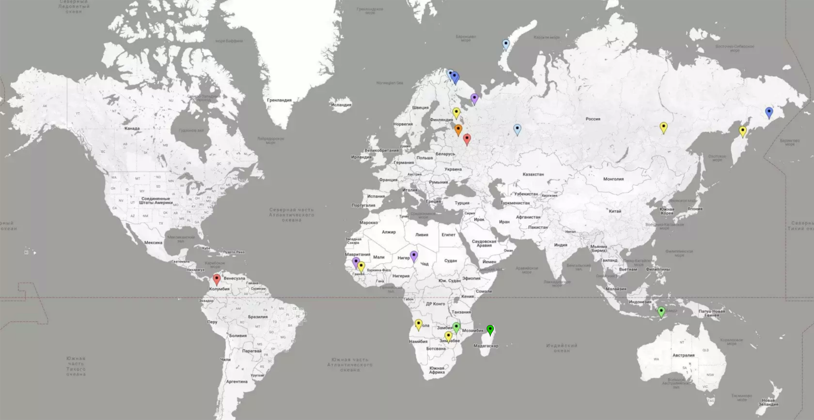
Северо-западная геолого-геофизическая компания
"Геокомплекс"

Slide 2
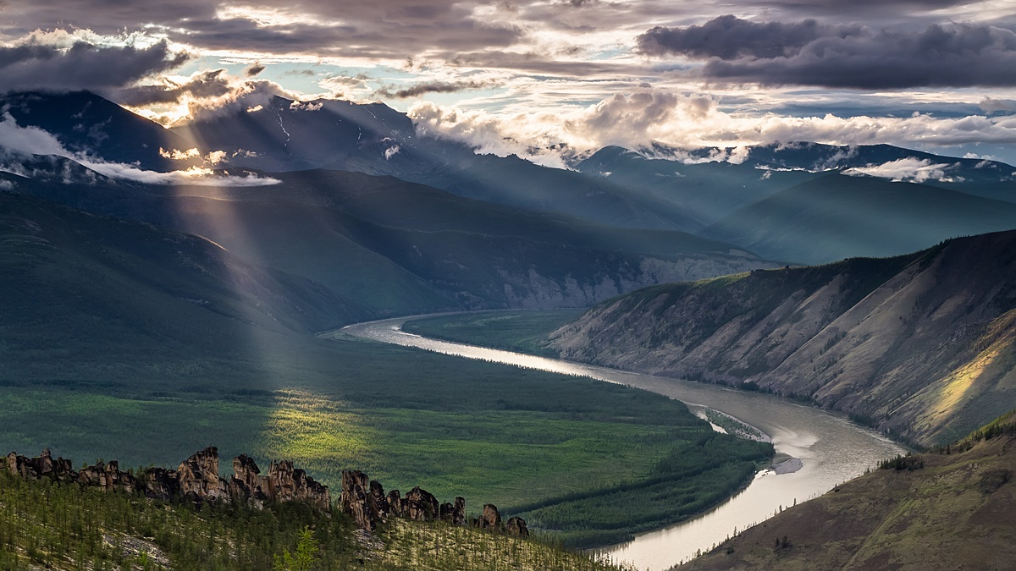
Оптимальный комплекс геофизических методов при поисках рудных залежей Лебединского типа на примере месторождения «Мраморное» Алданского района
http://img-fotki.yandex.ru/get/6836/42670583.47/0_ecfd3_4bb64161_orig.jpg

Slide 3
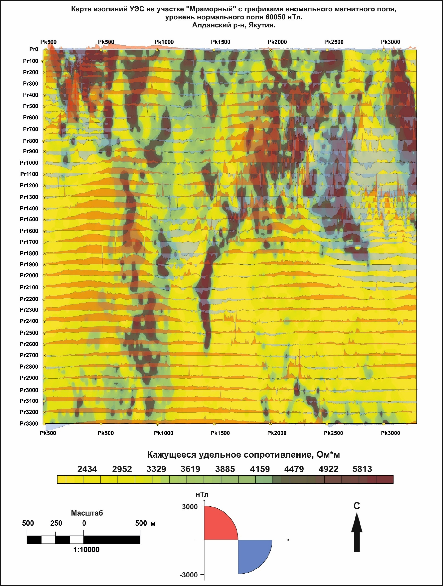
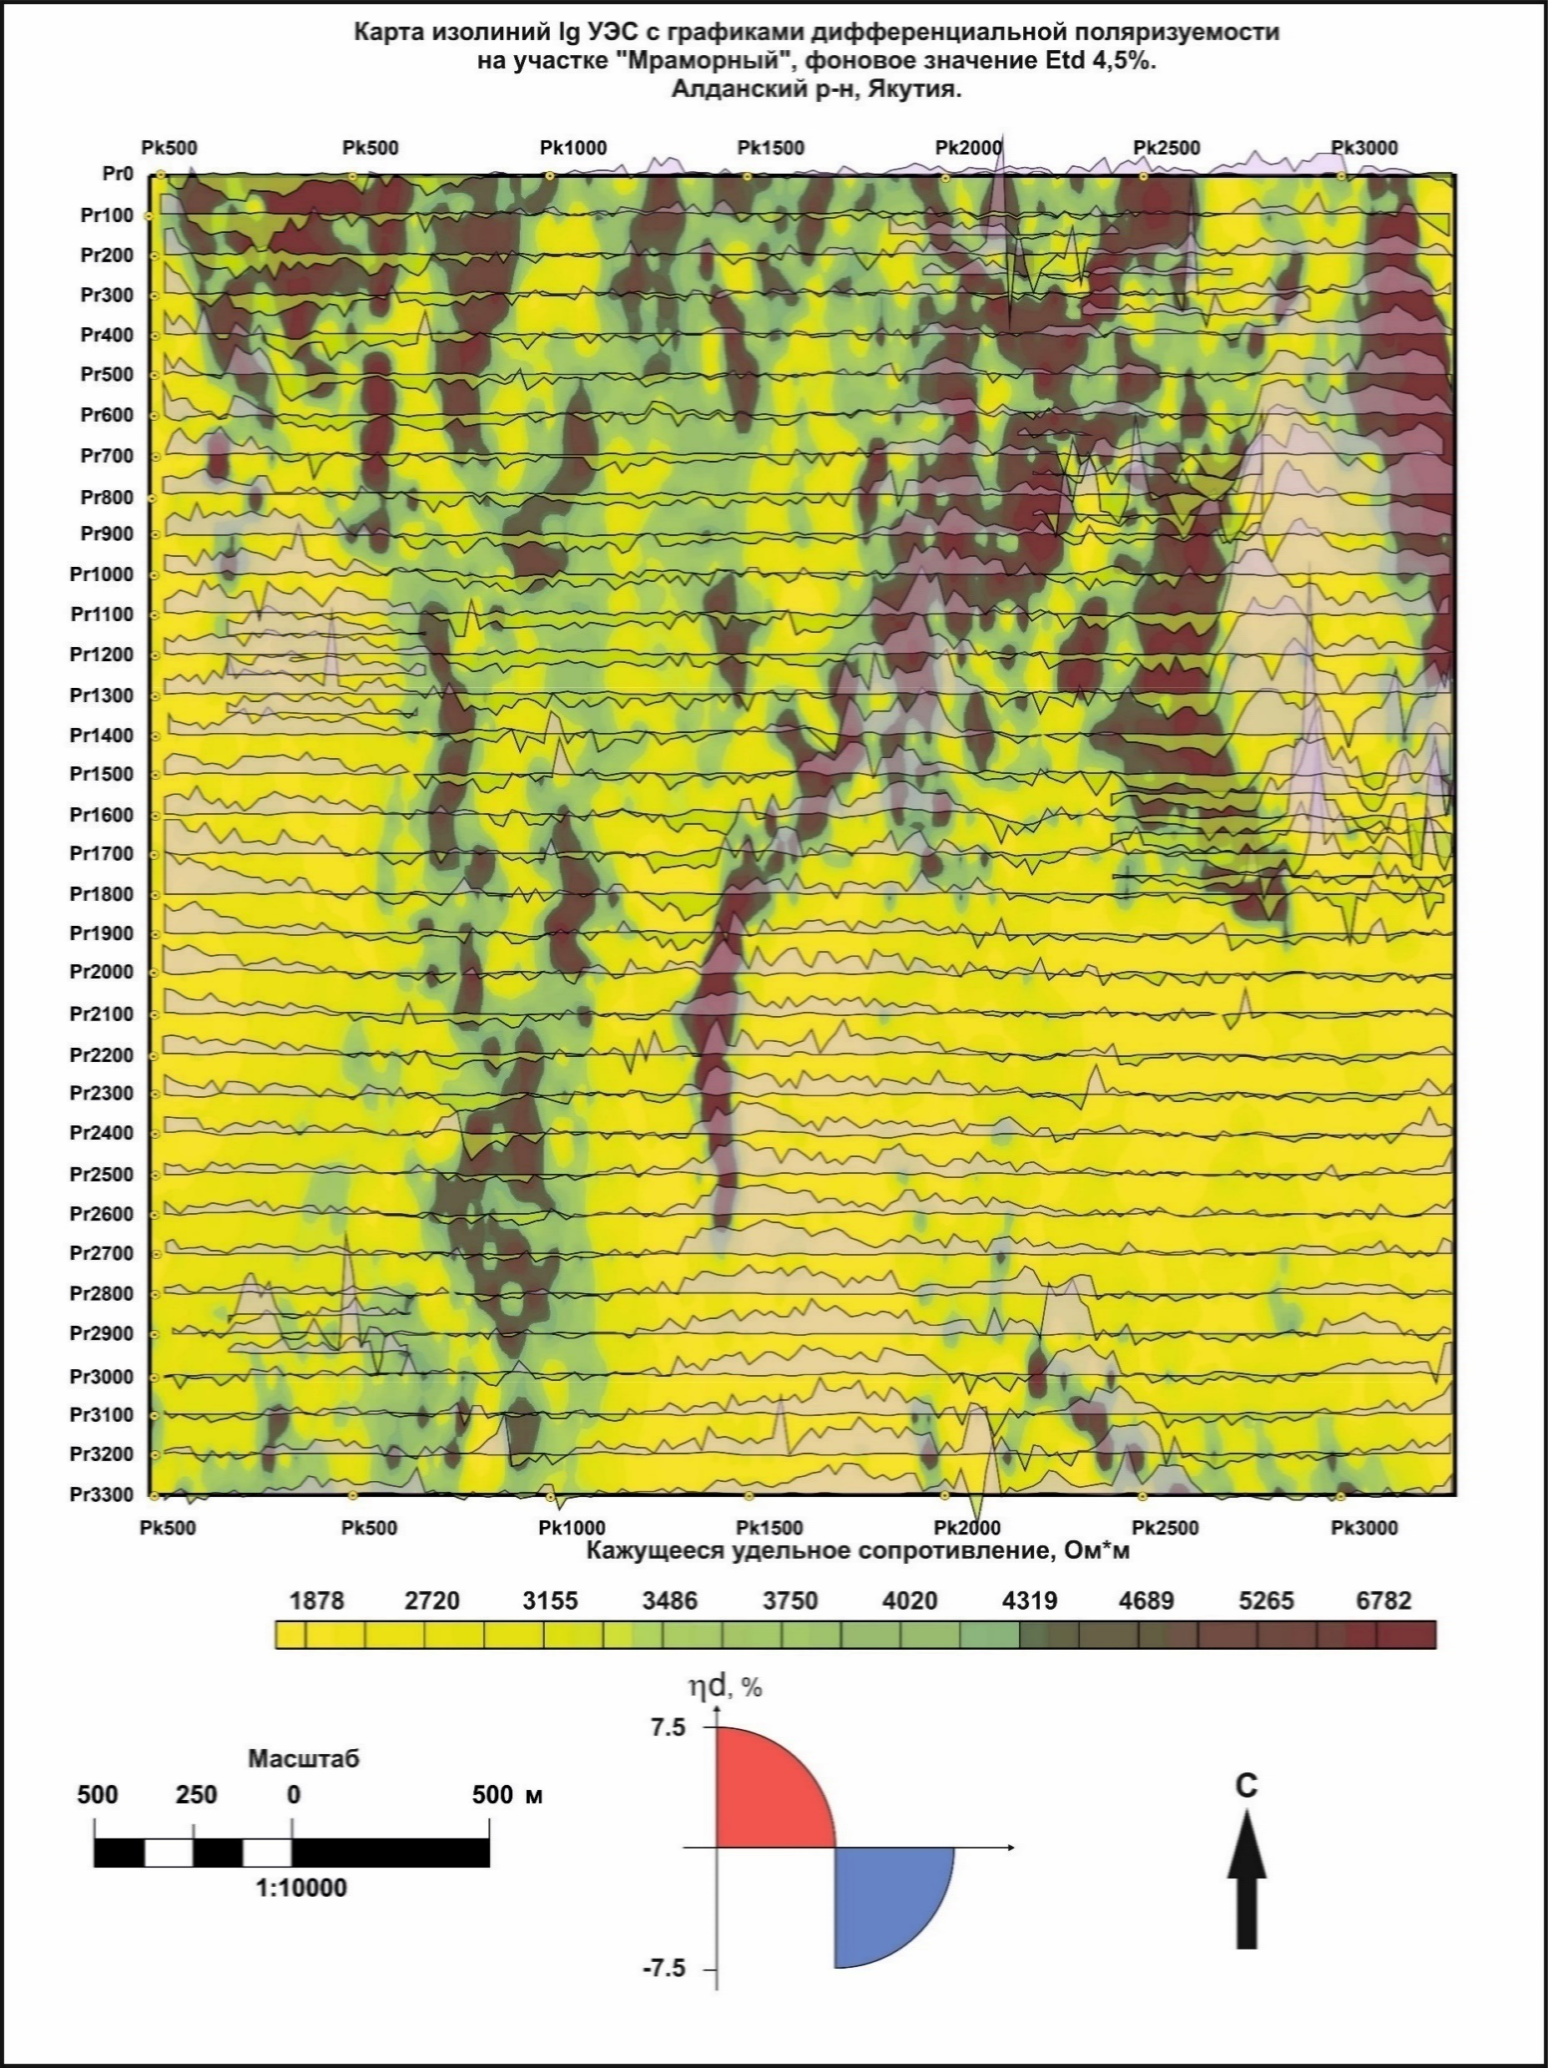
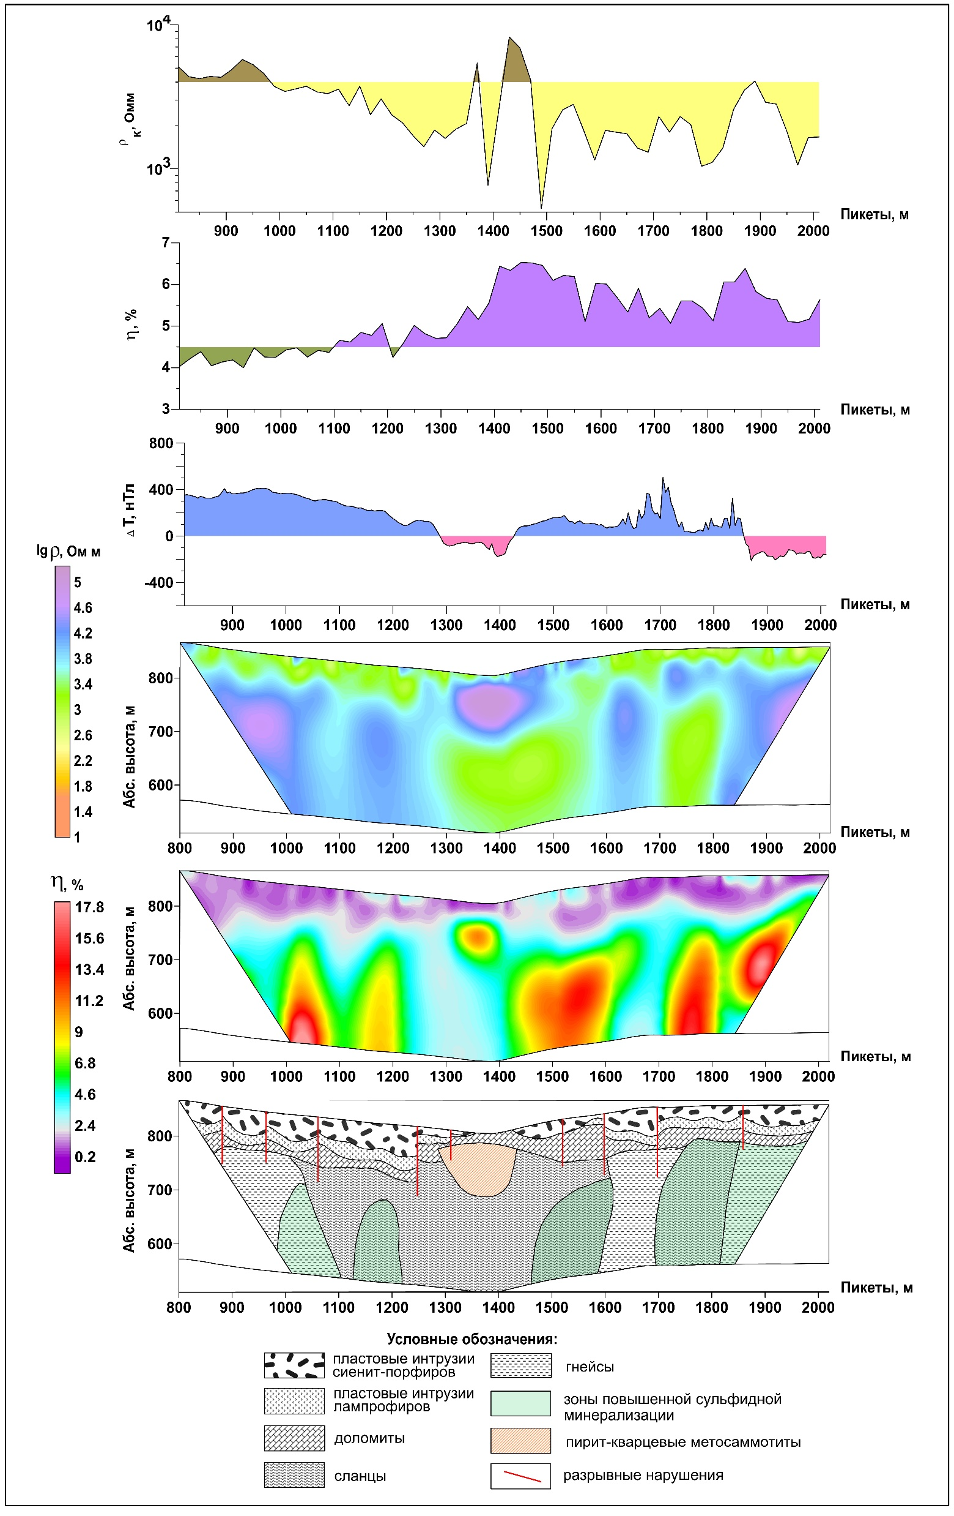
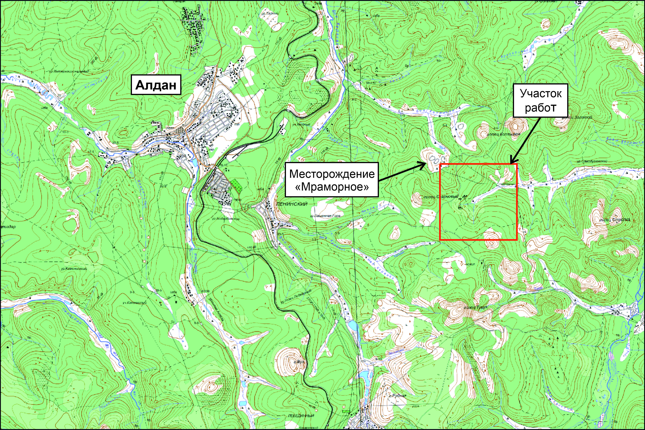
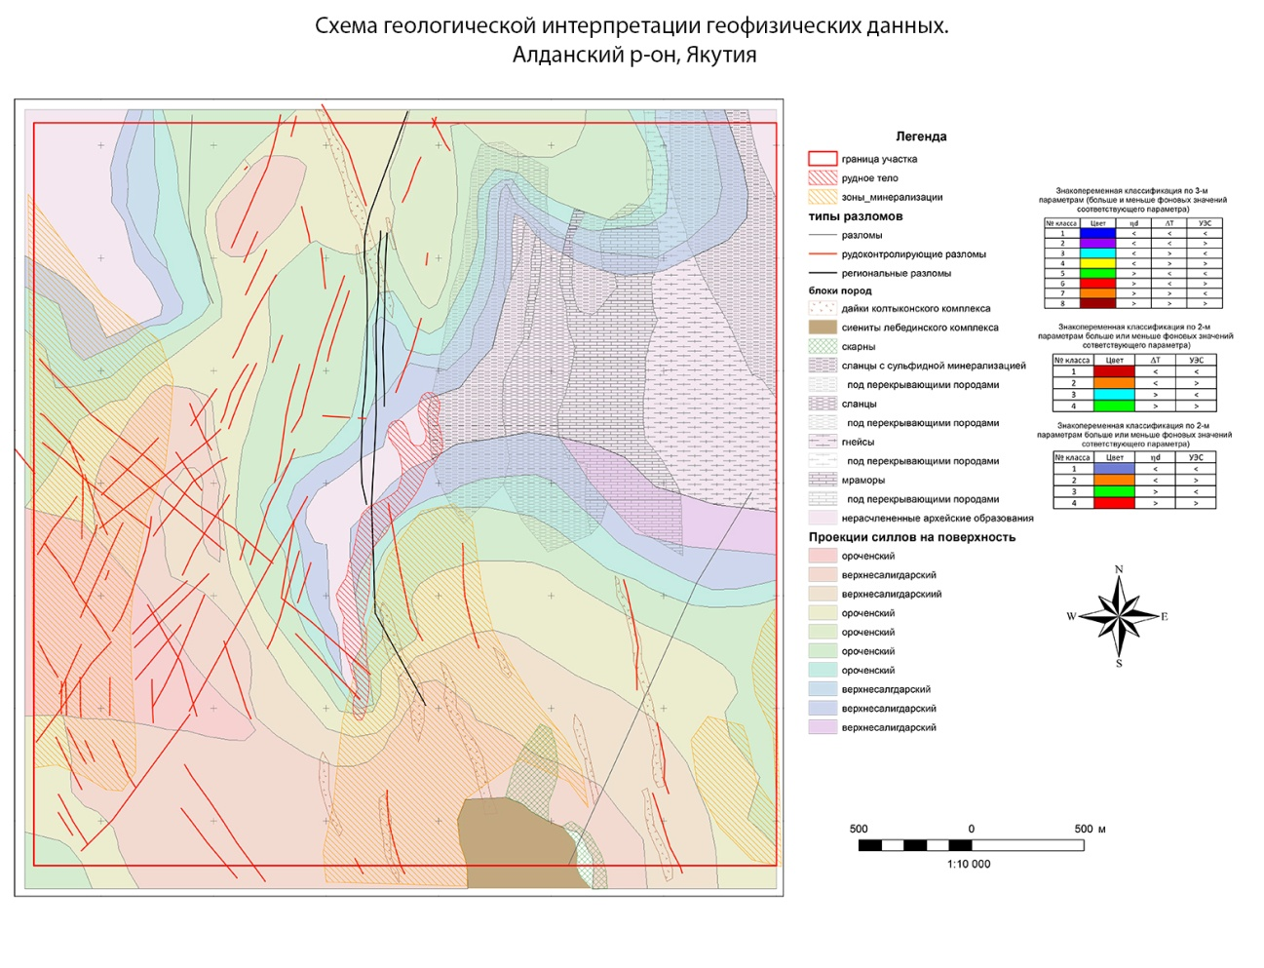
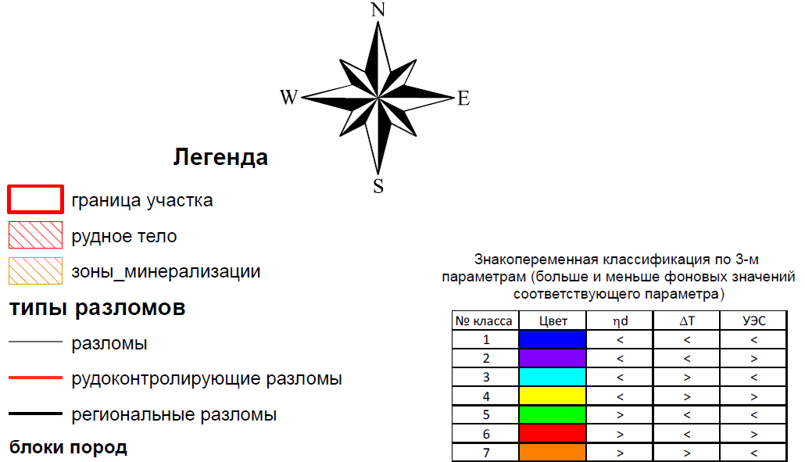
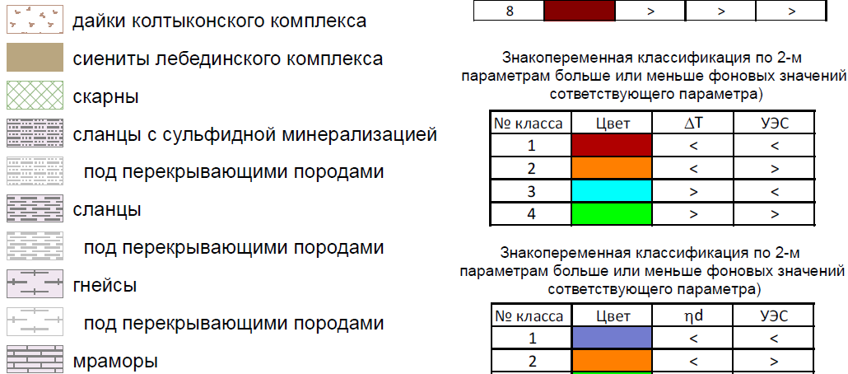
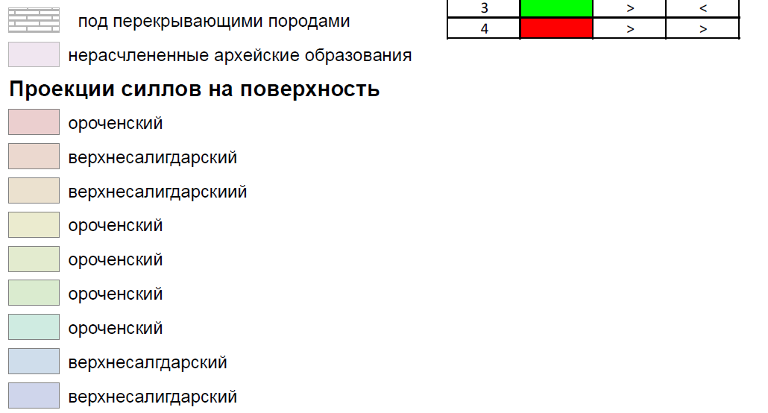
Поиск рудных залежей Лебединского типа на примере месторождения «Мраморное» Алданского района

Slide 4
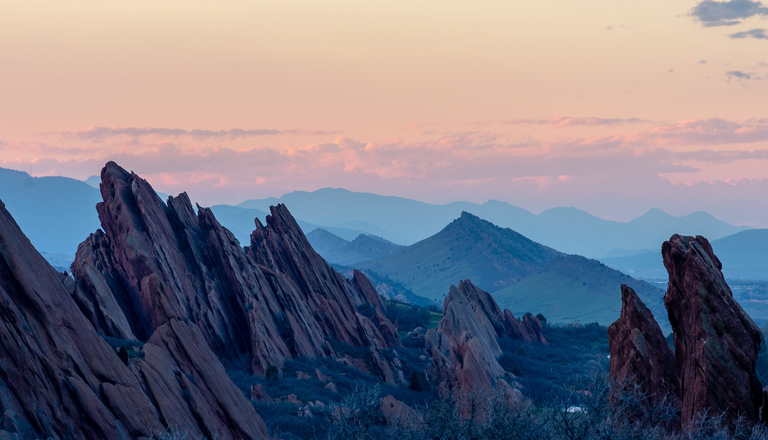
График кажущегося
сопротивления
по профилю
График
поляризуемости
по профилю
График полного вектора аномального магнитного поля
Разрез УЭС по результатам ТЭЗ-ВП (электротомографии)
Разрез поляризуемости по результатам ТЭЗ-ВП (электротомографии)
Геологический разрез, построенный по результатам геофизических и геологических данных.
Поиск рудных залежей Лебединского типа на примере месторождения «Мраморное» Алданского района
Photo by Justin Leniger on Unsplash

Slide 5
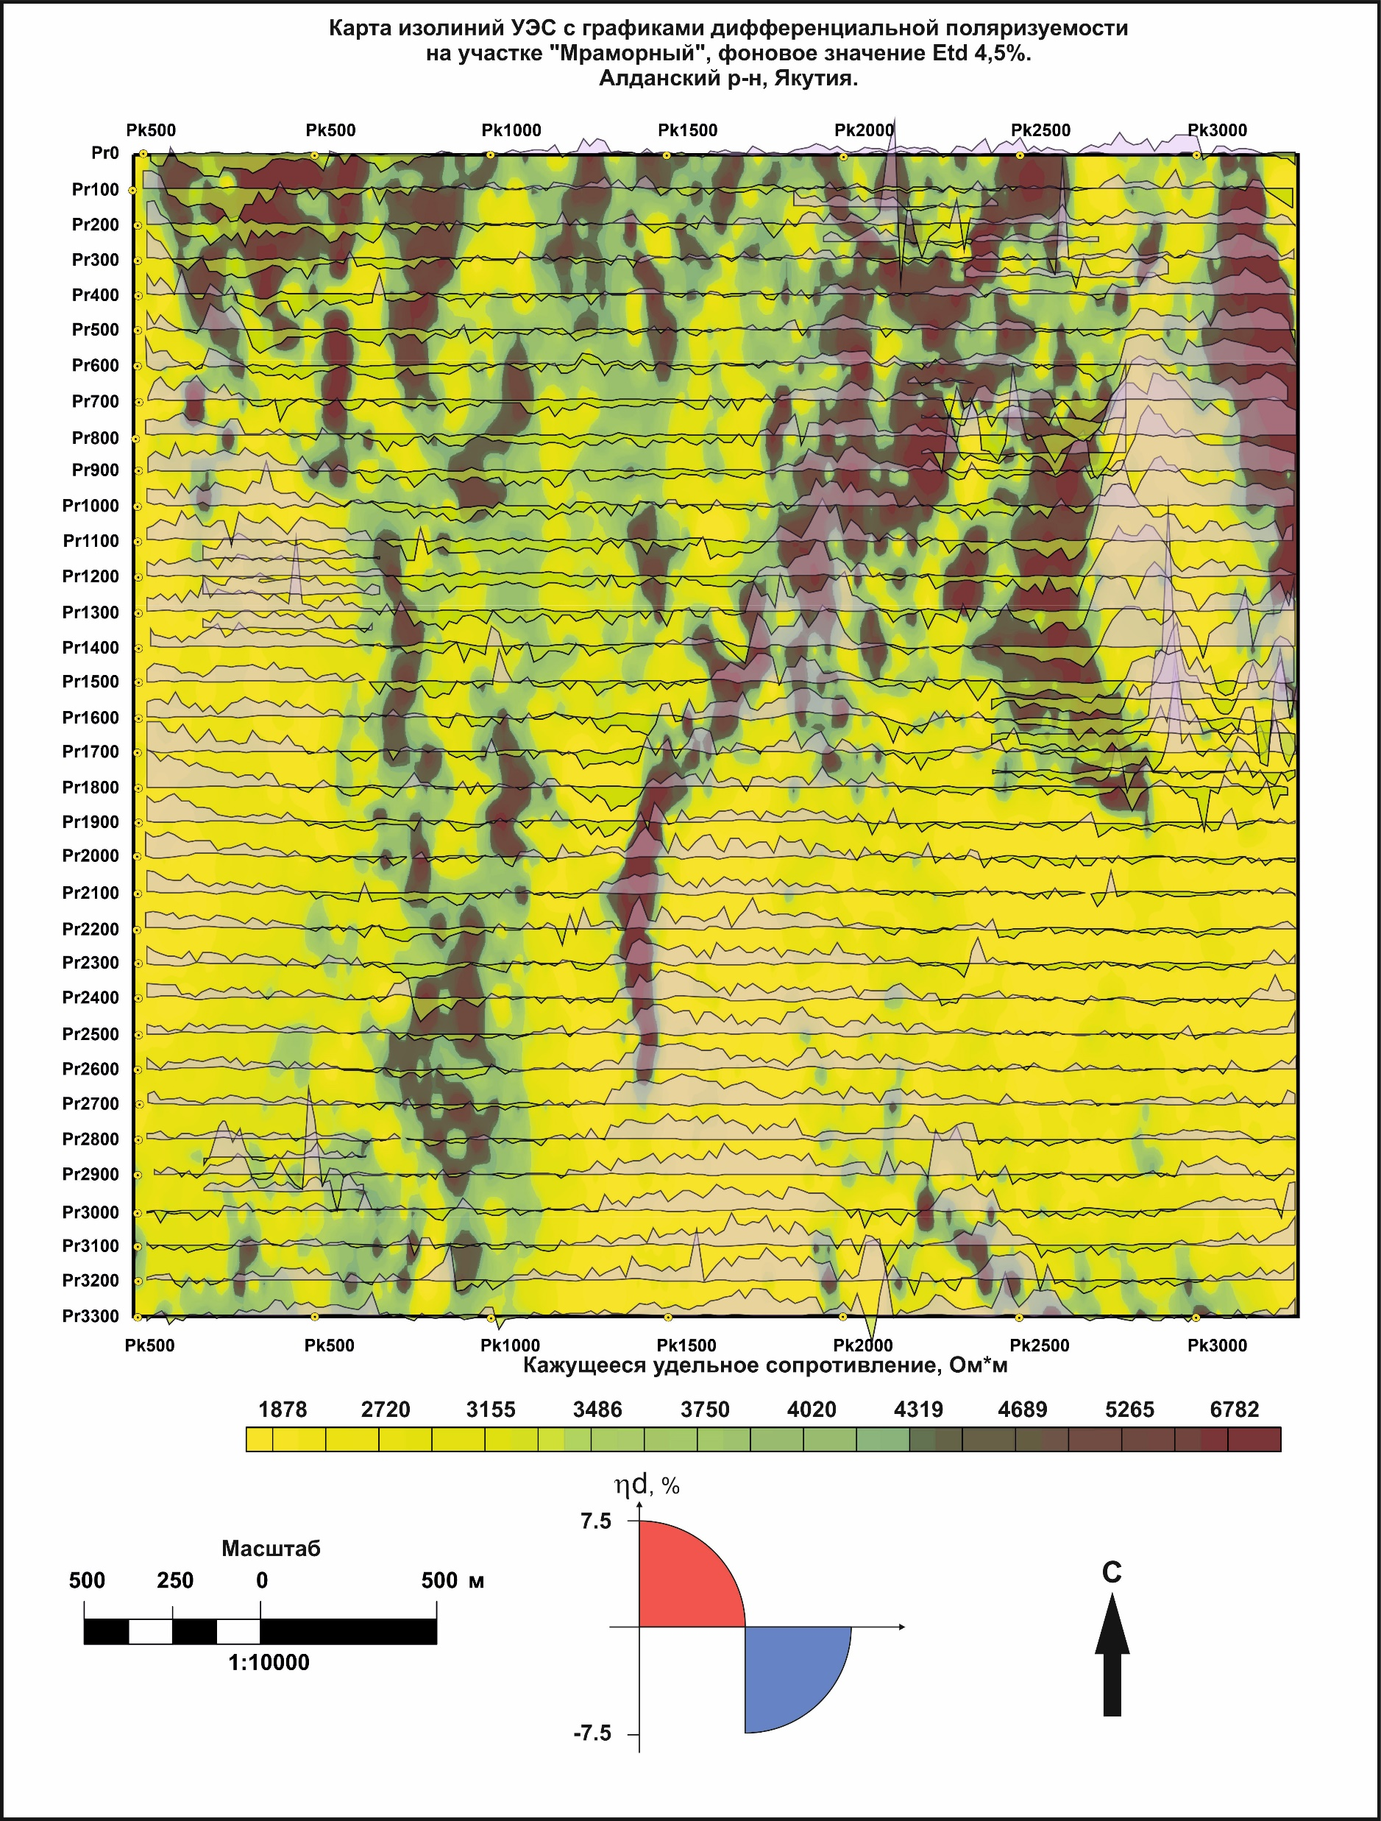
Поиск рудных залежей Лебединского типа на примере месторождения «Мраморное» Алданского района

Slide 6
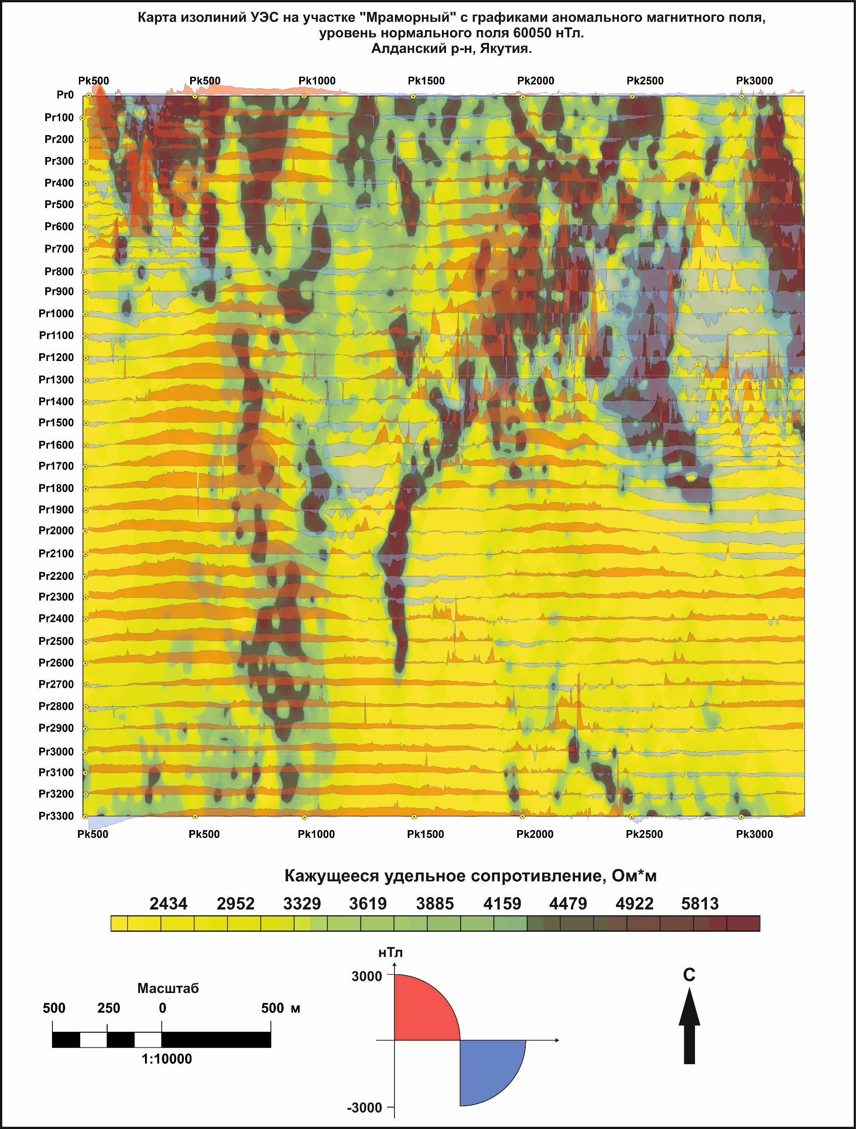
Поиск рудных залежей Лебединского типа на примере месторождения «Мраморное» Алданского района

Slide 7
Поиск рудных залежей Лебединского типа на примере месторождения «Мраморное» Алданского района

Slide 8
Поиск рудных залежей Лебединского типа на примере месторождения «Мраморное» Алданского района

Slide 9
Поиск рудных залежей Лебединского типа на примере месторождения «Мраморное» Алданского района

Slide 11
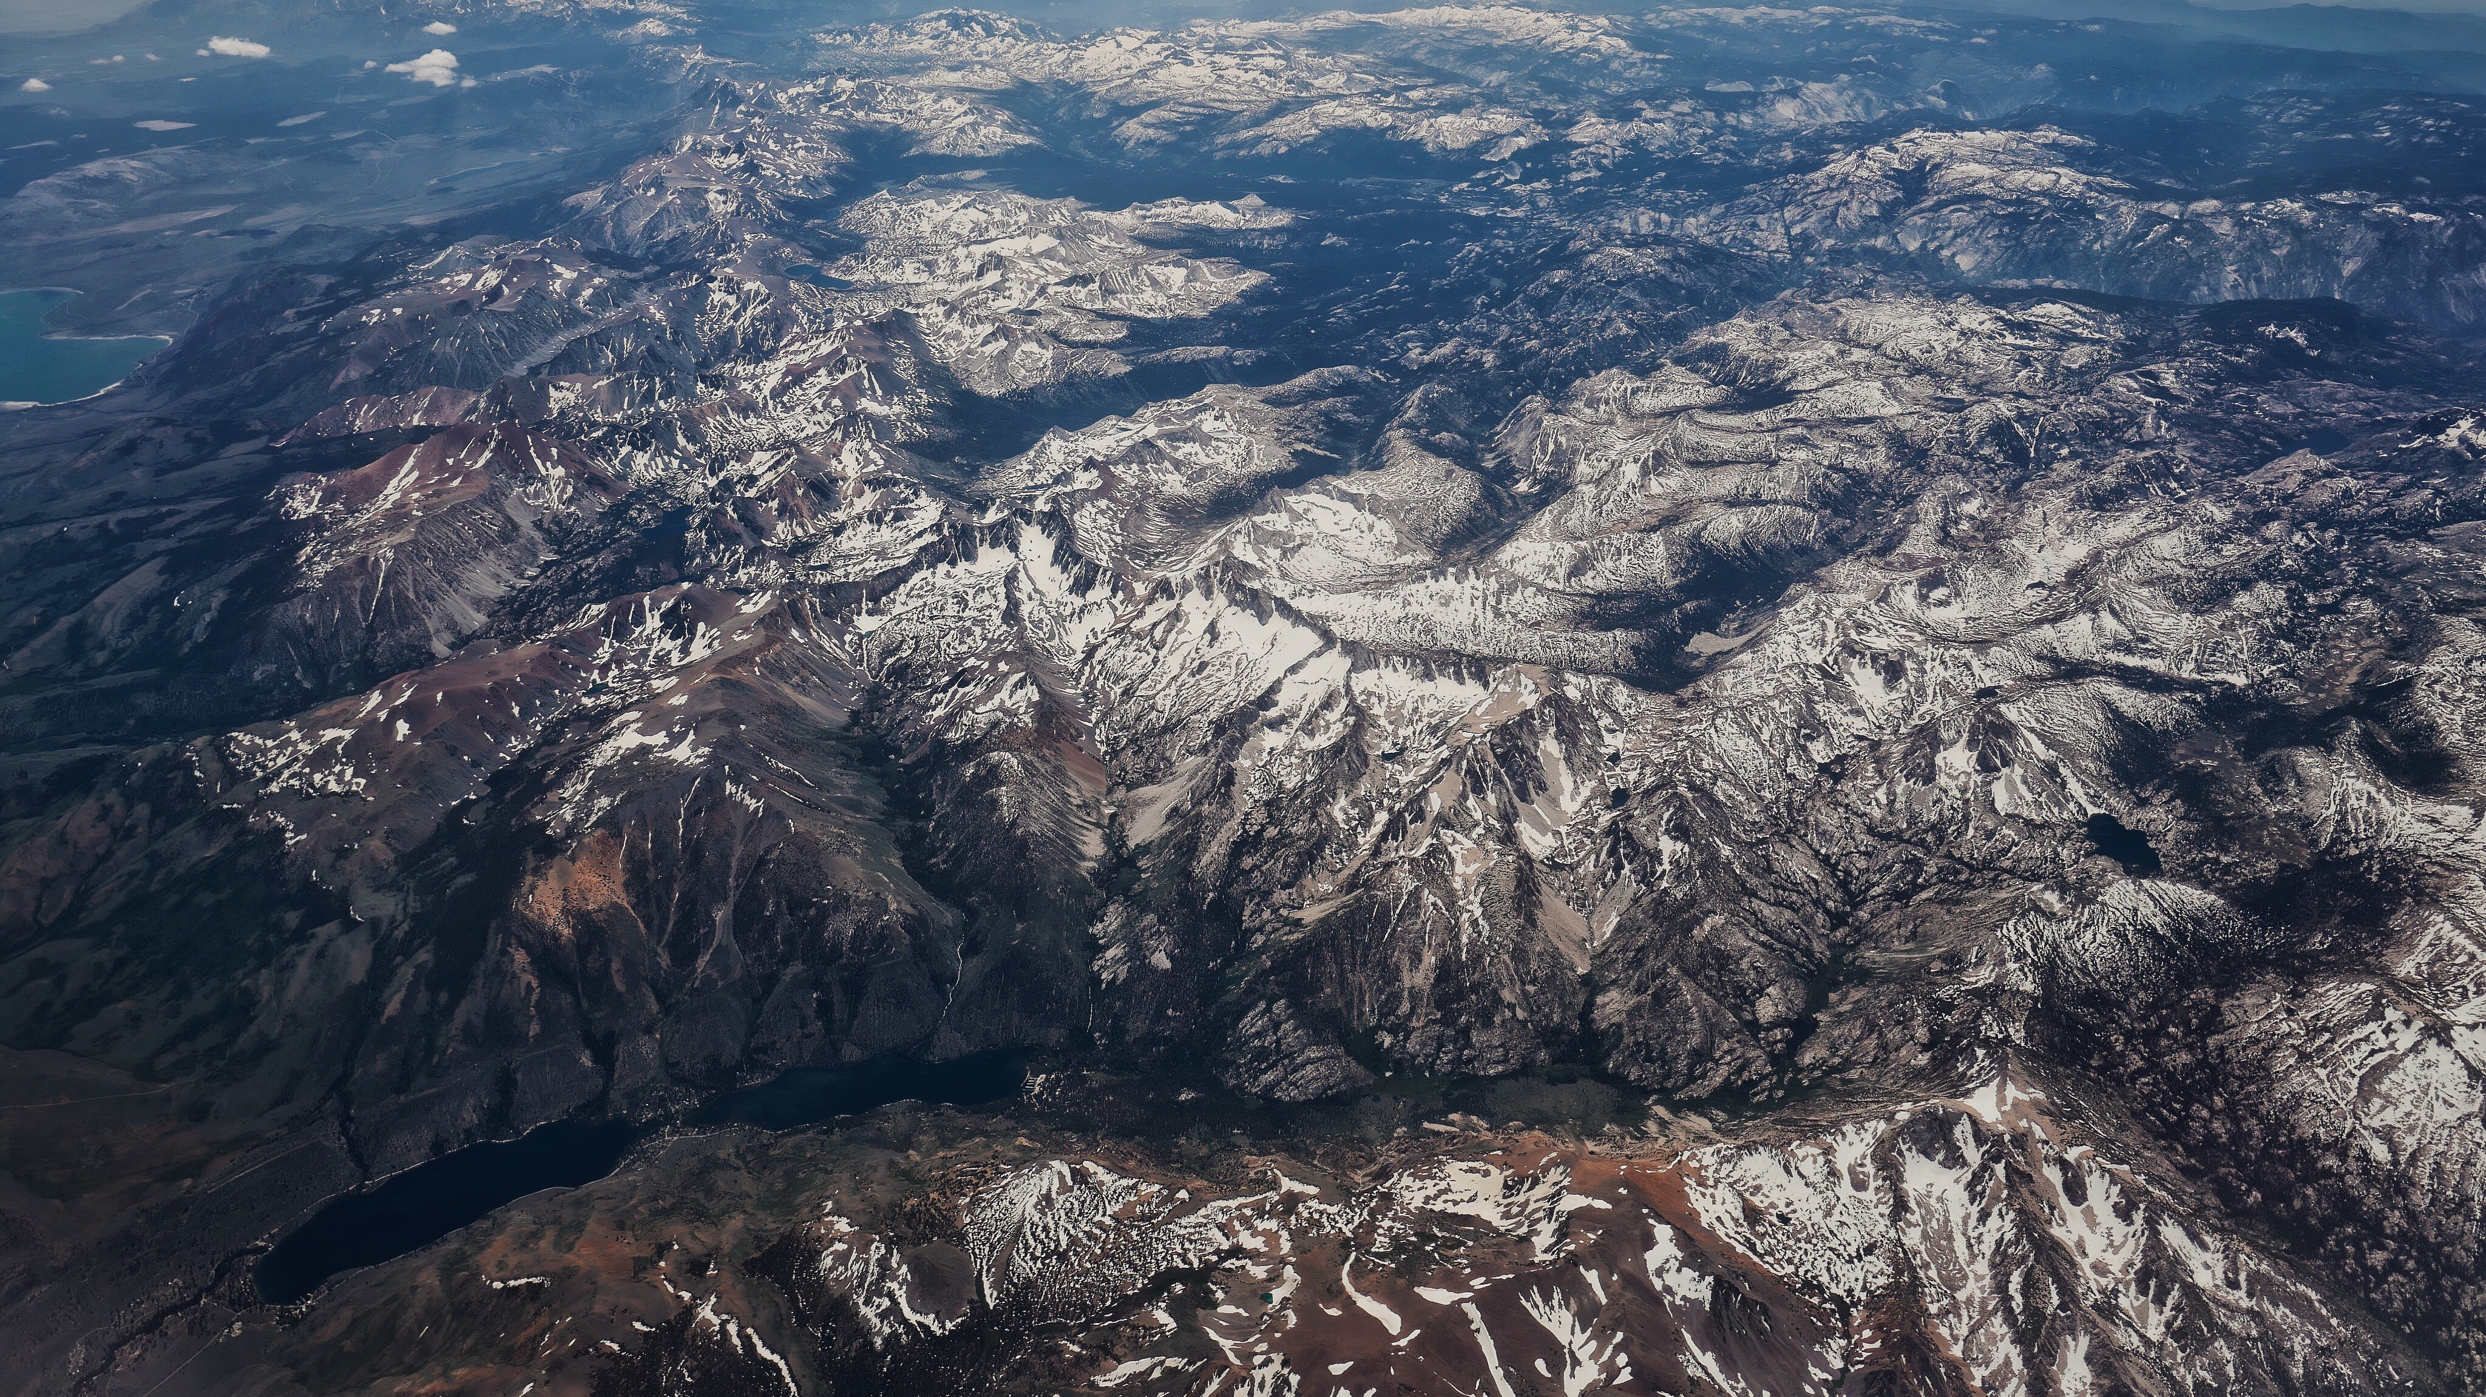
Поиски коренных золоторудных объектов в пределах
Озерновского рудного поля, п-ов Камчатка
Photo by Drew Coffman on Unsplash

Slide 12
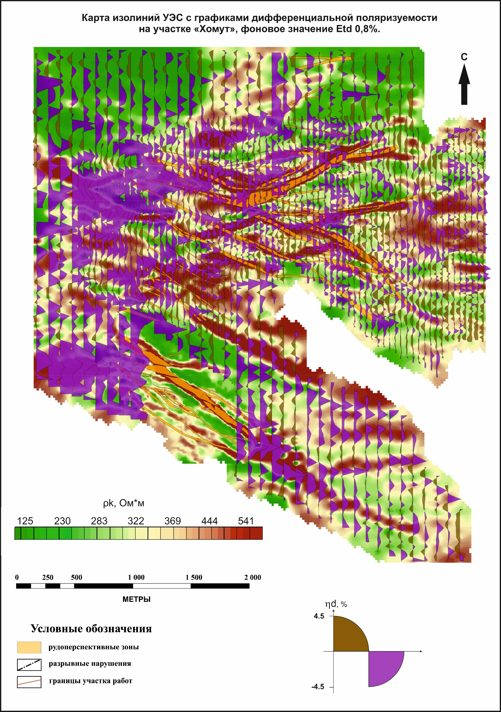
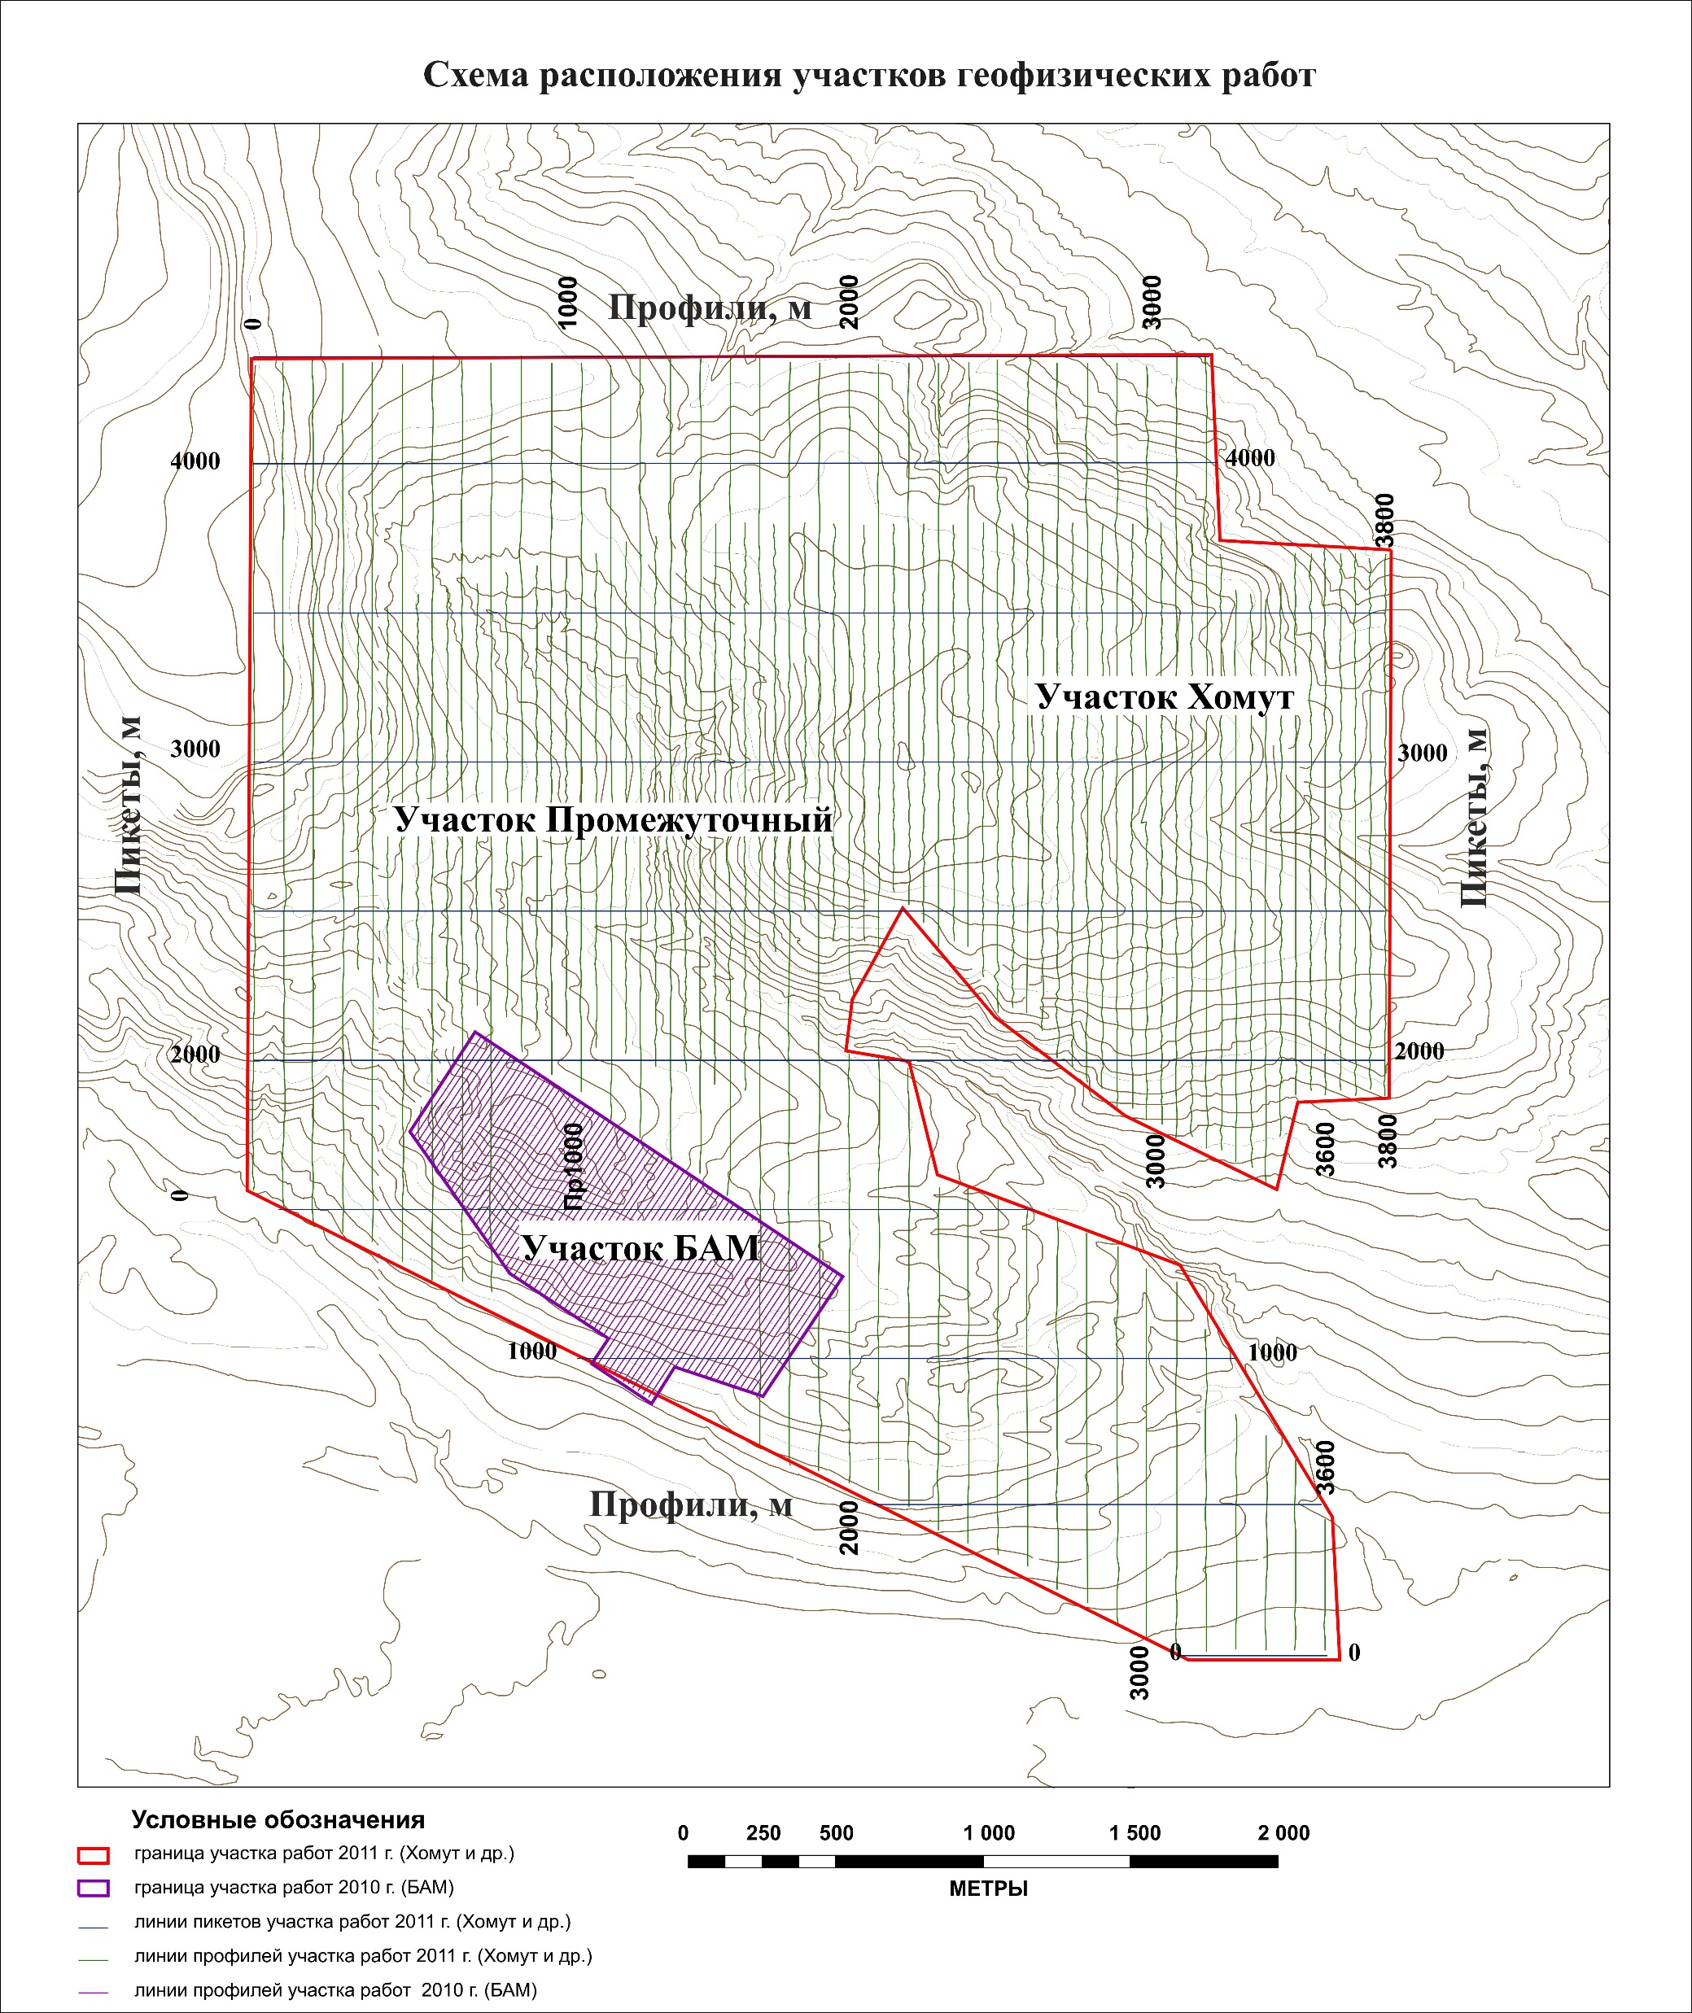
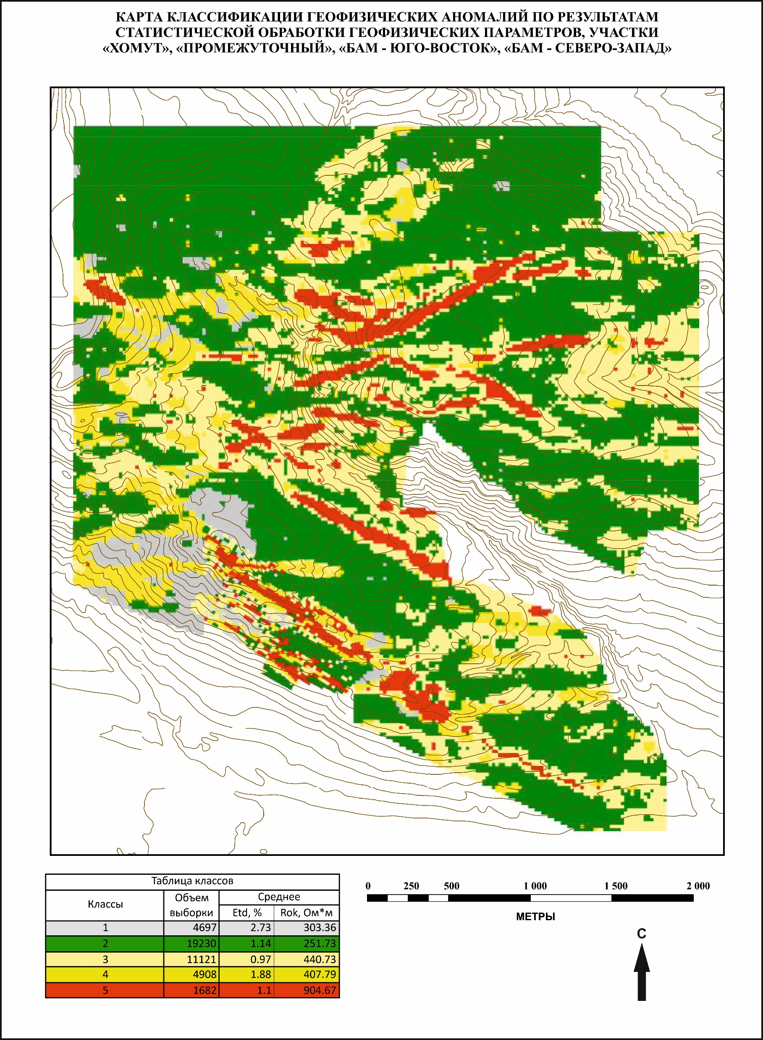
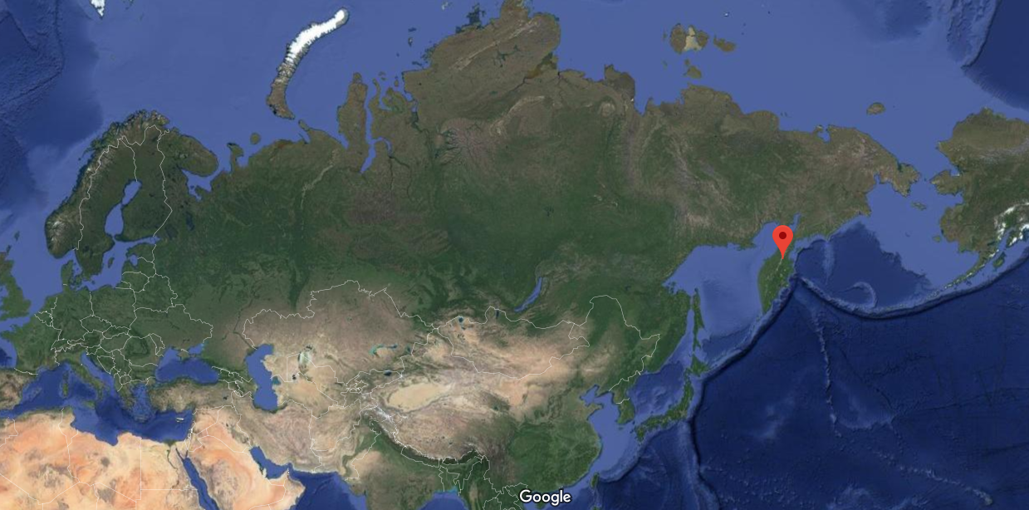
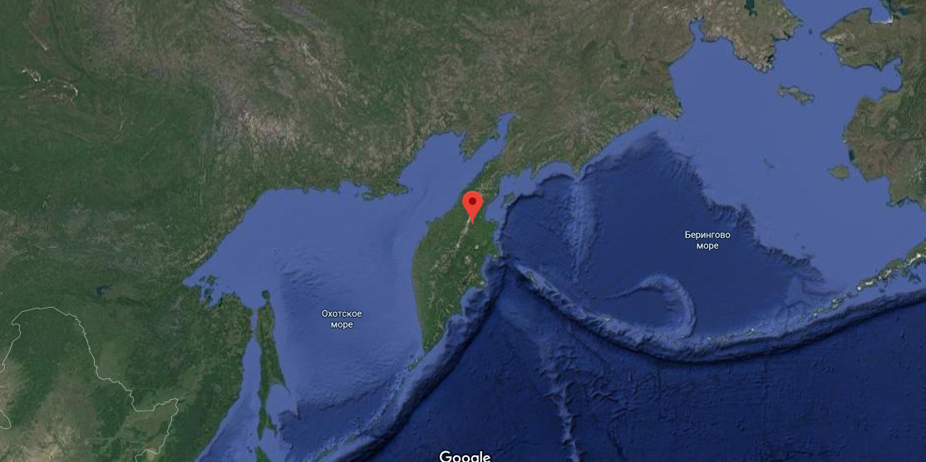
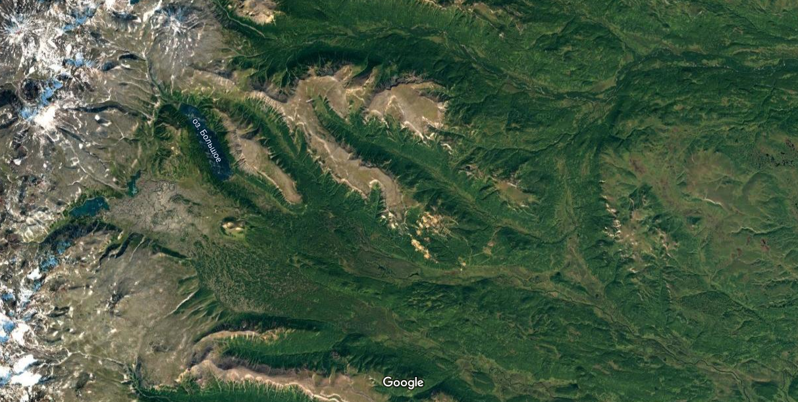
Поиски коренных золоторудных объектов в пределах
Озерновского рудного поля, п-ов Камчатка

Slide 13
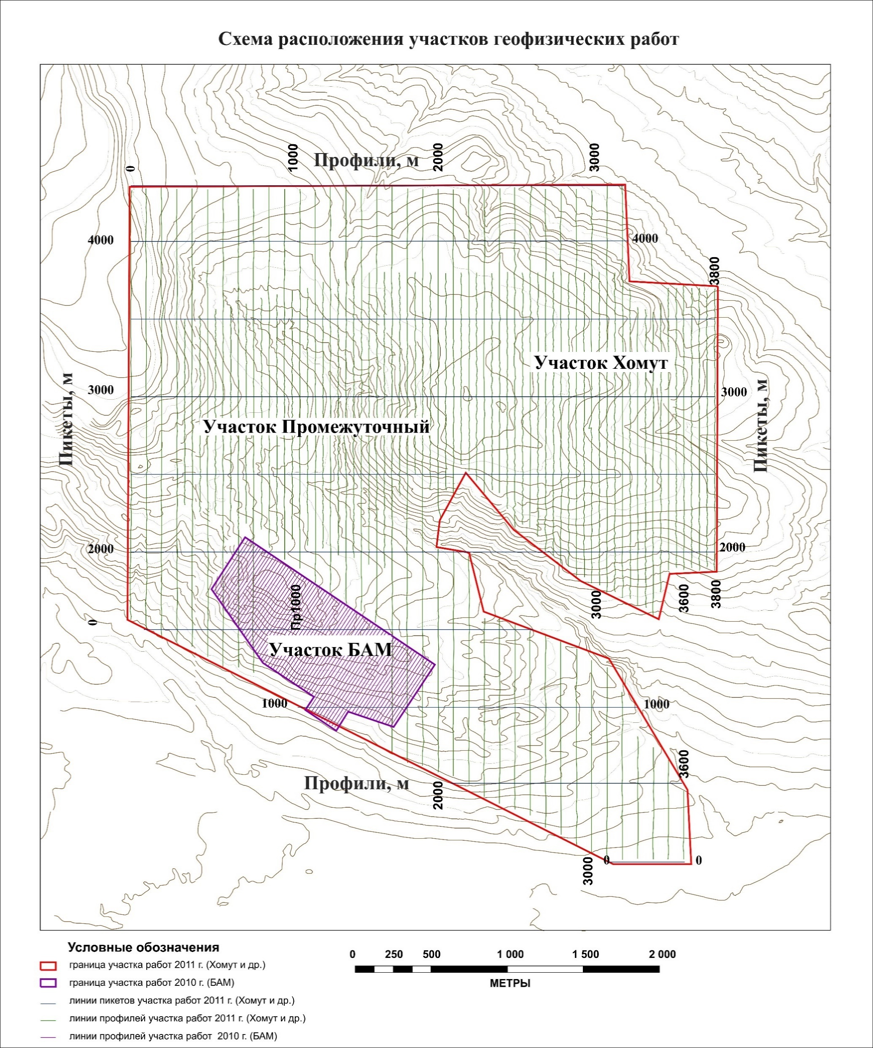
Поиски коренных золоторудных объектов в пределах
Озерновского рудного поля, п-ов Камчатка

Slide 14
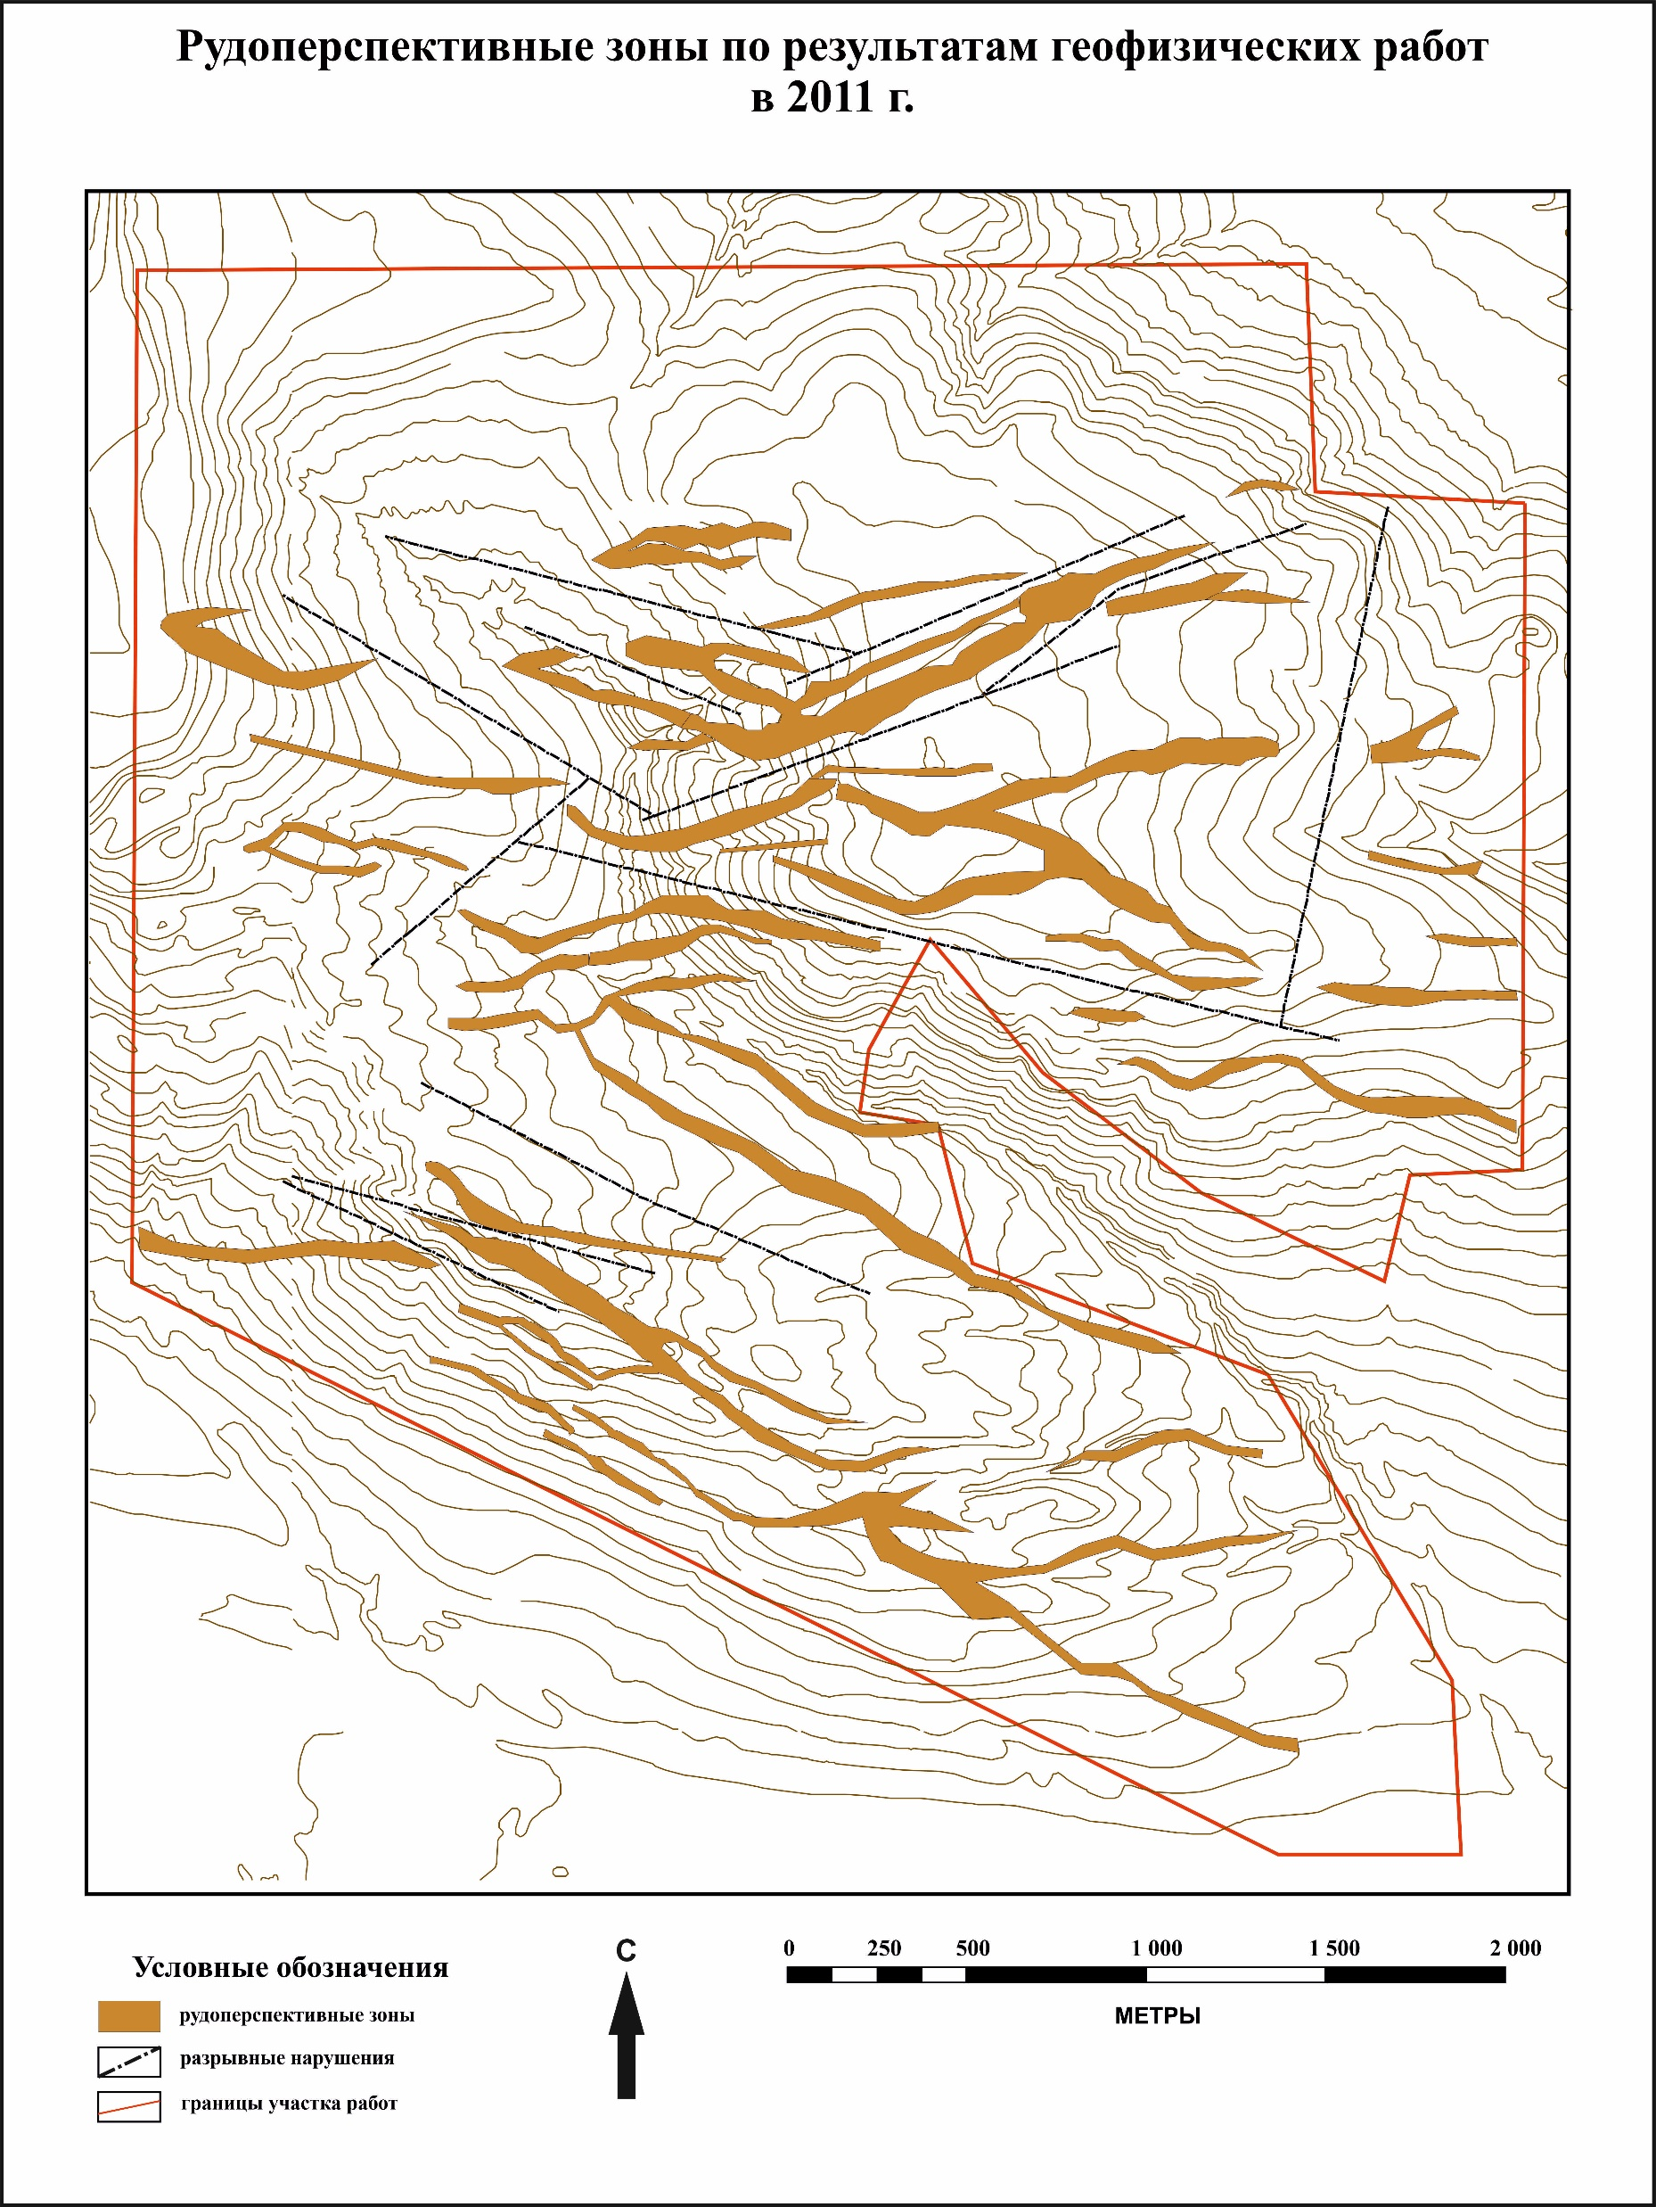
Поиски коренных золоторудных объектов в пределах
Озерновского рудного поля, п-ов Камчатка

Slide 15
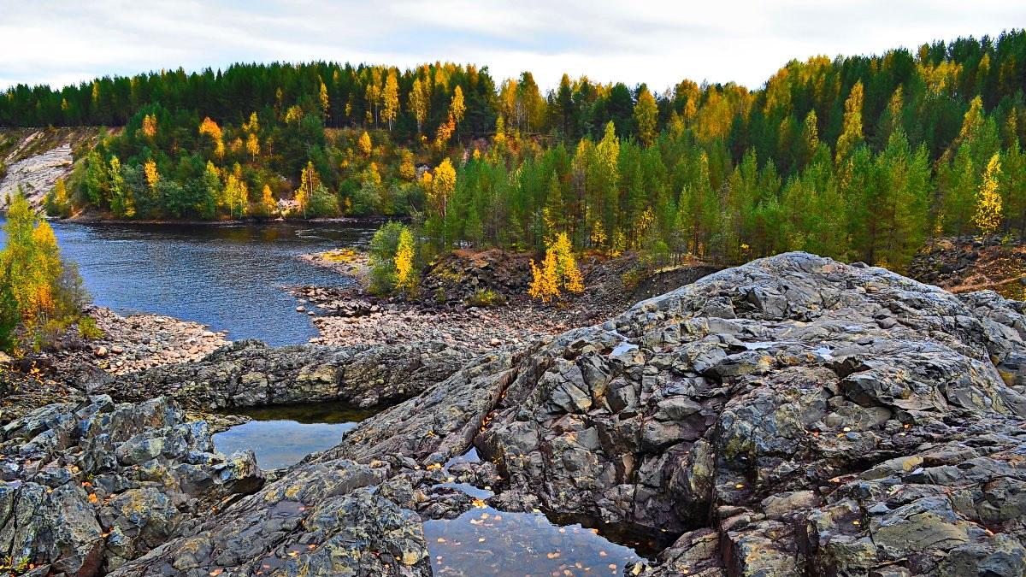
Месторождение коренного золота.
Хаутаваара, респ. Карелия
http://sinaifox.ru/wp-content/uploads/2019/05/girvas.jpg

Slide 16
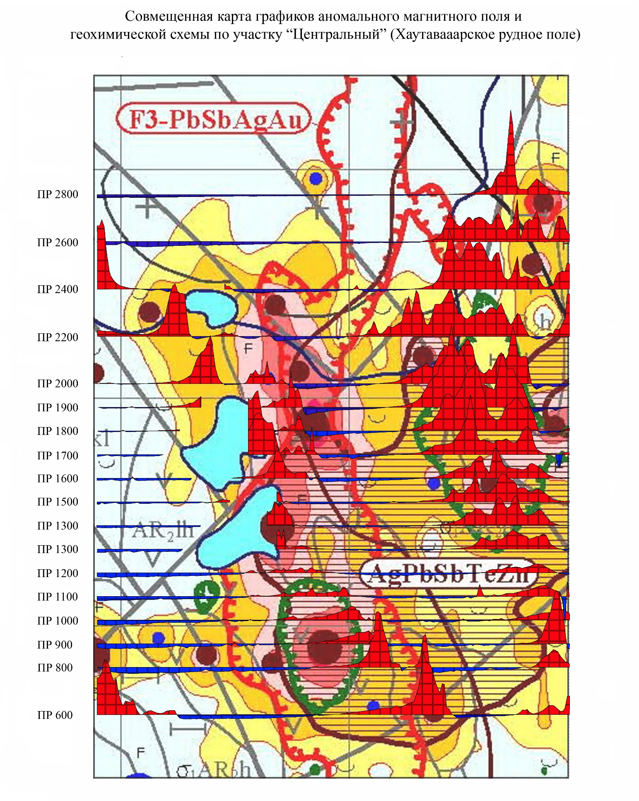
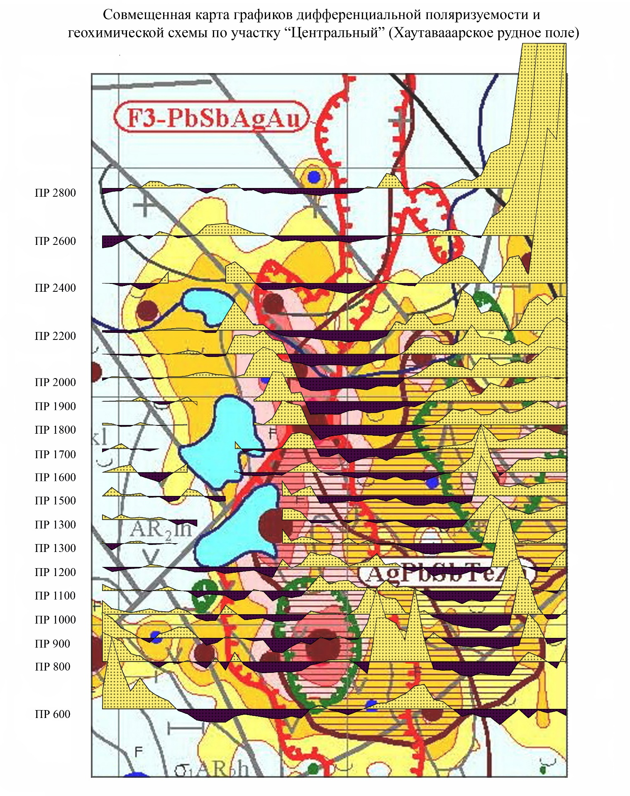
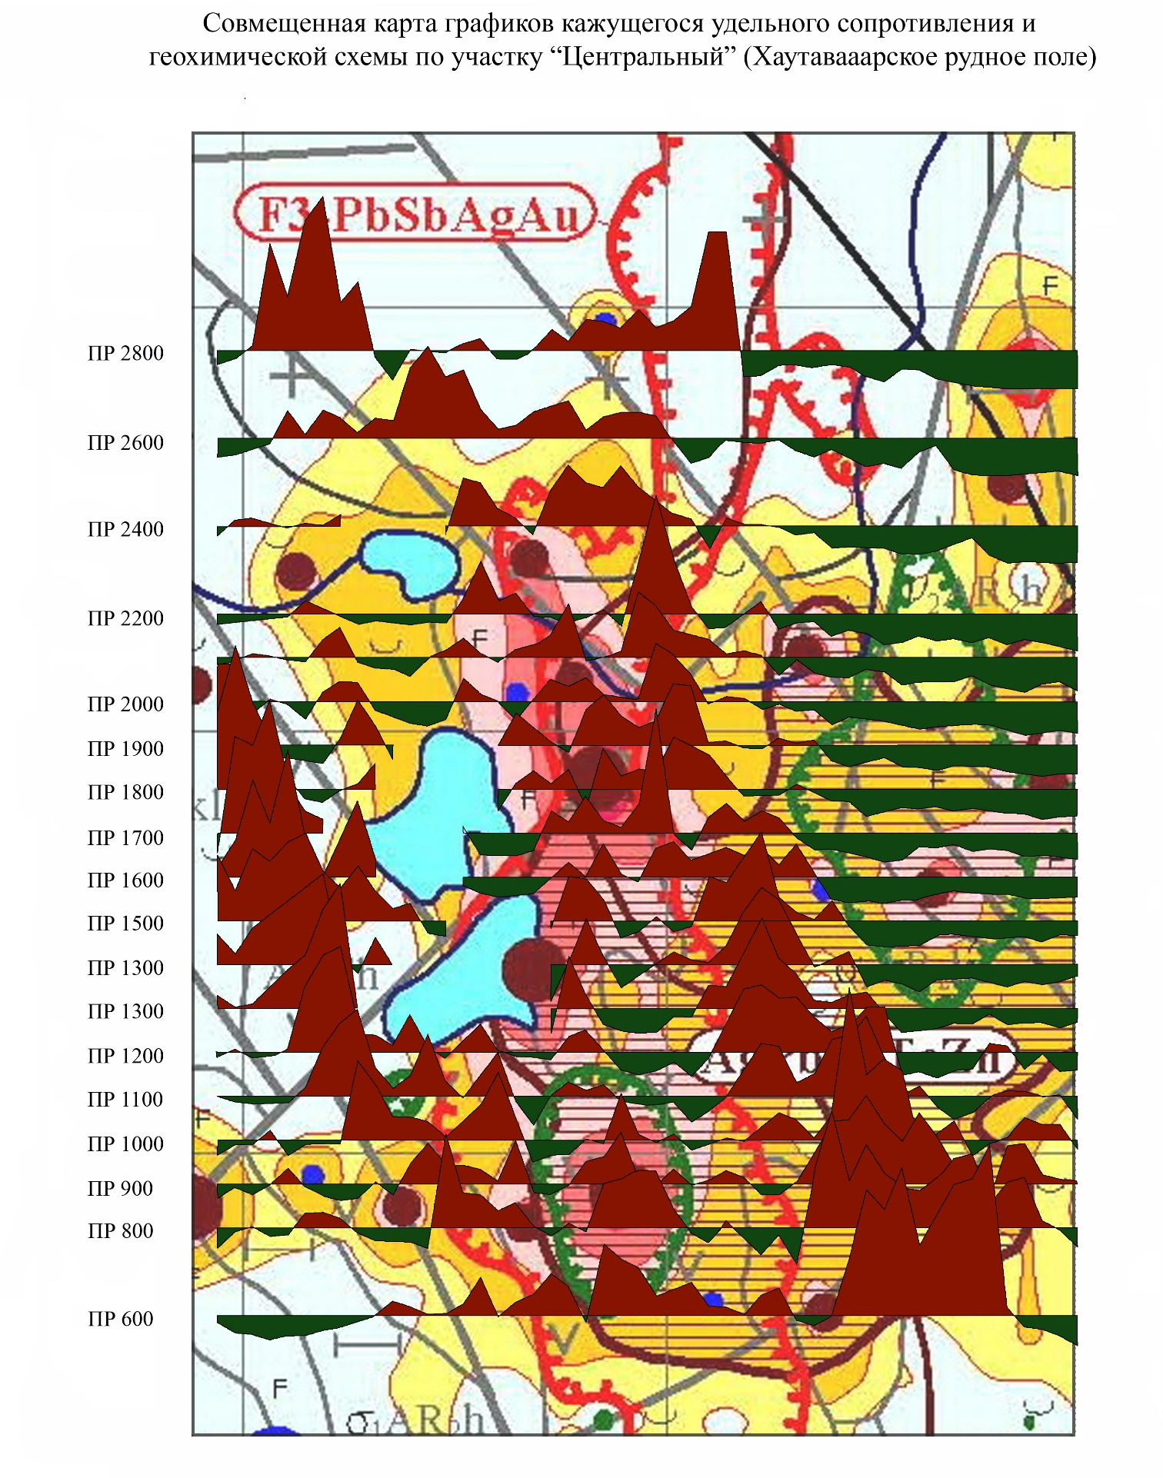
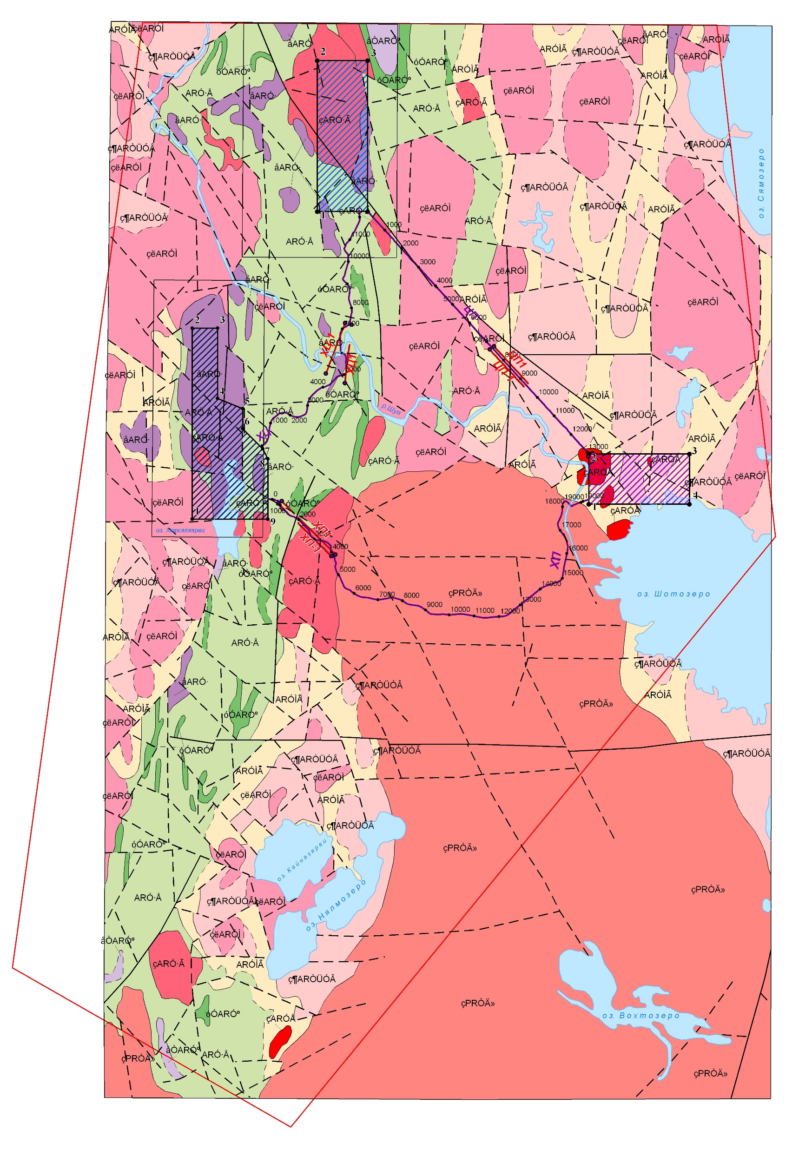
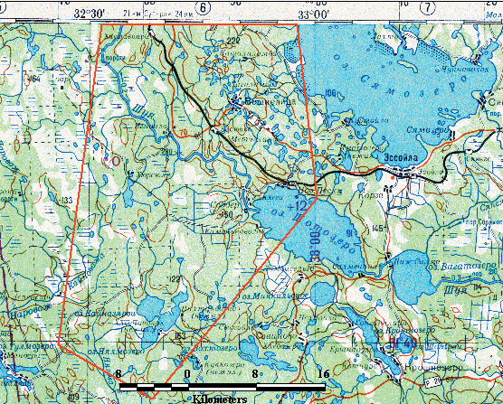
Месторождение коренного золота.
Хаутаваара, респ. Карелия

Slide 17
Месторождение коренного золота.
Хаутаваара, респ. Карелия

Slide 18
Месторождение коренного золота.
Хаутаваара, респ. Карелия

Slide 19
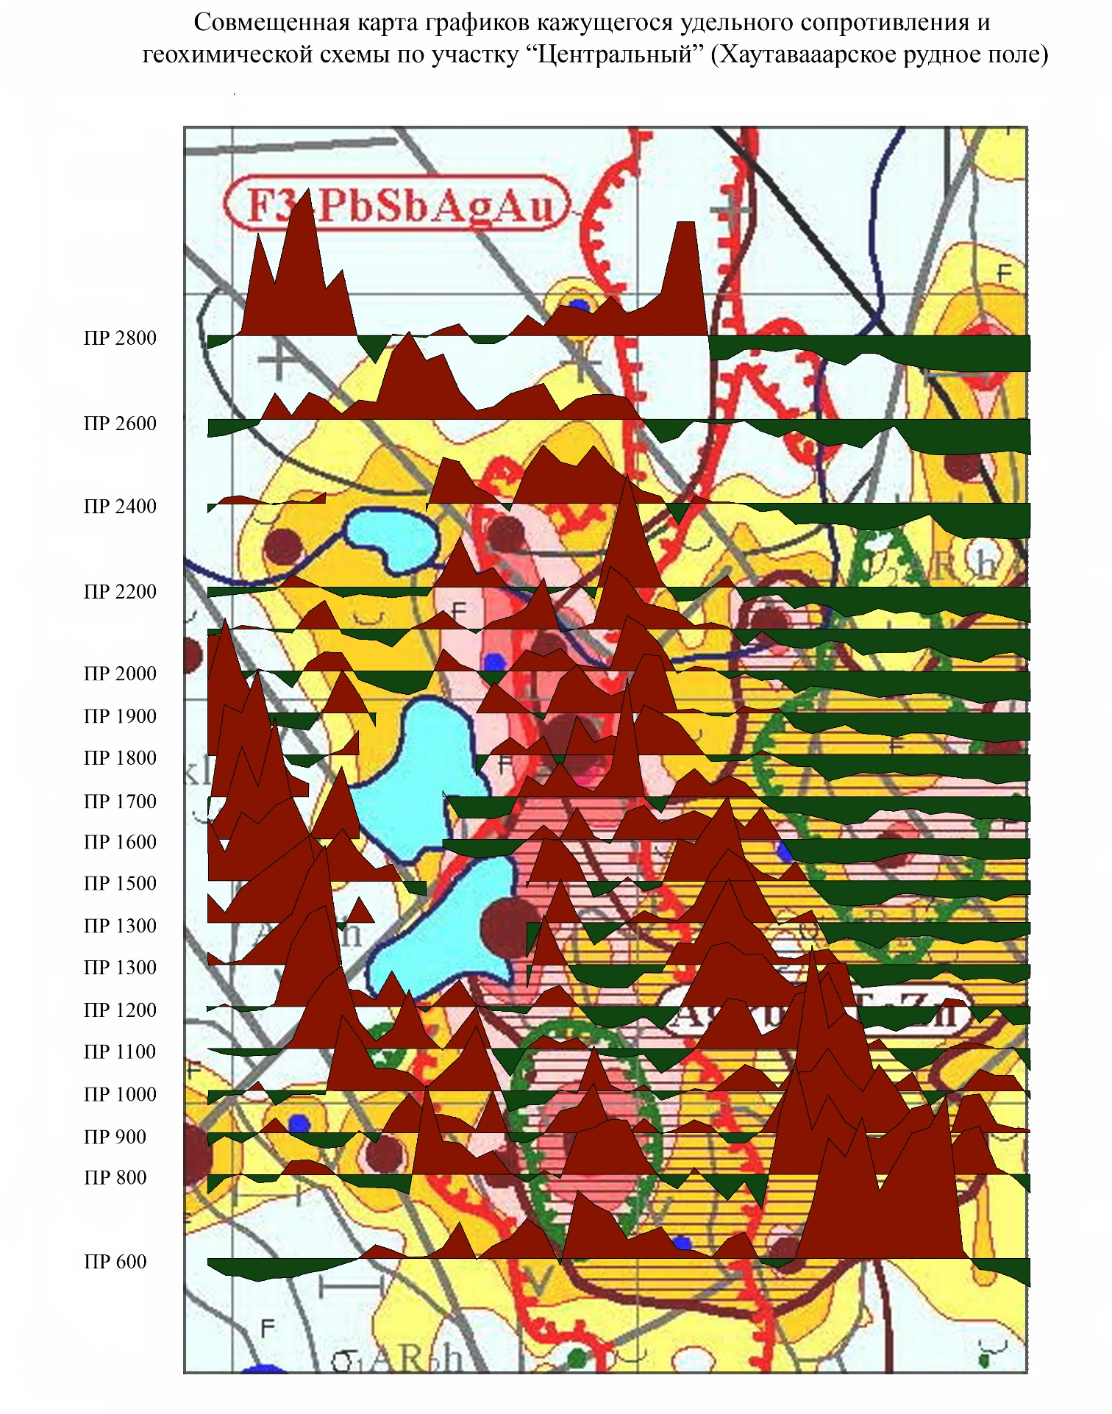
Месторождение коренного золота.
Хаутаваара, респ. Карелия

Slide 20
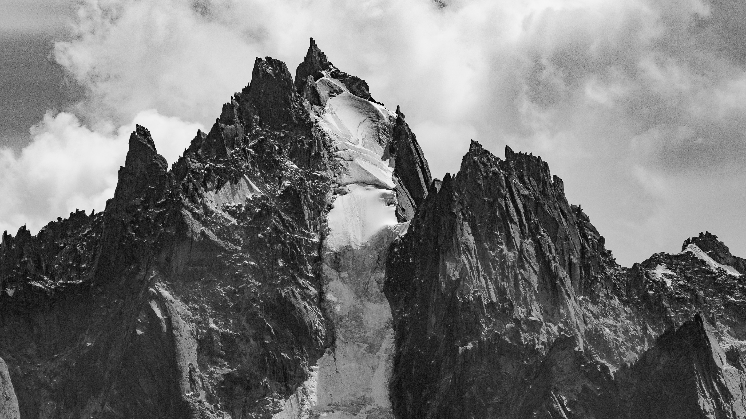
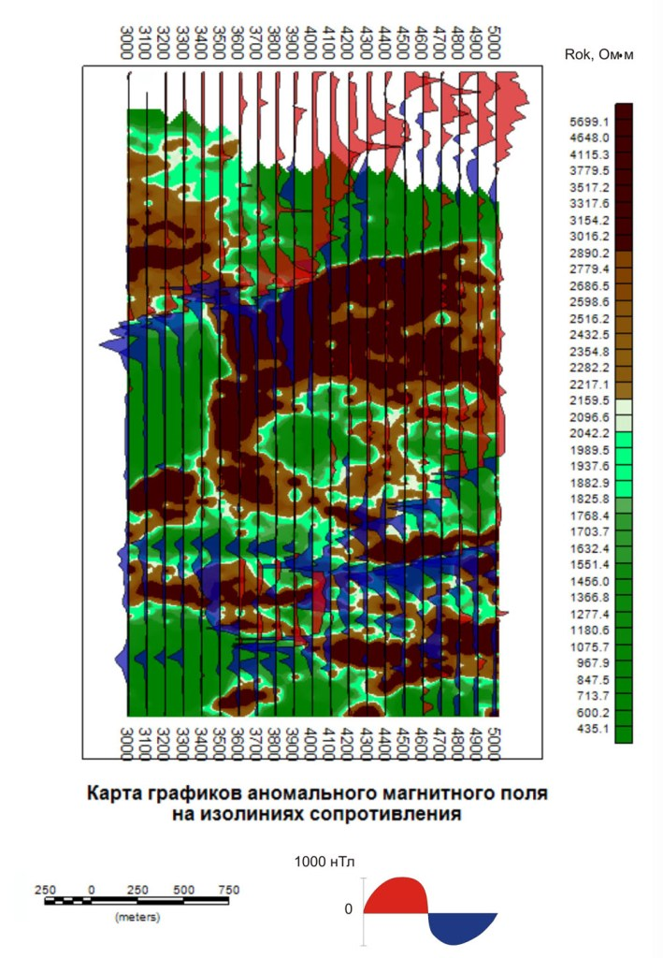
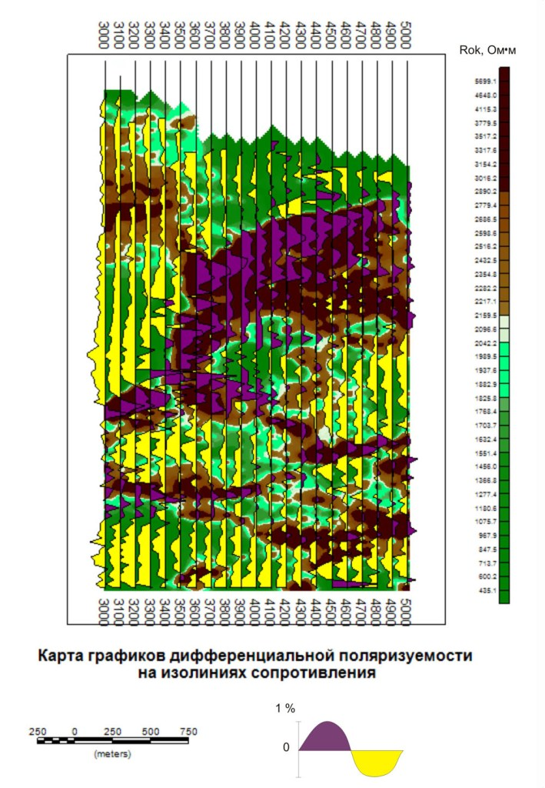
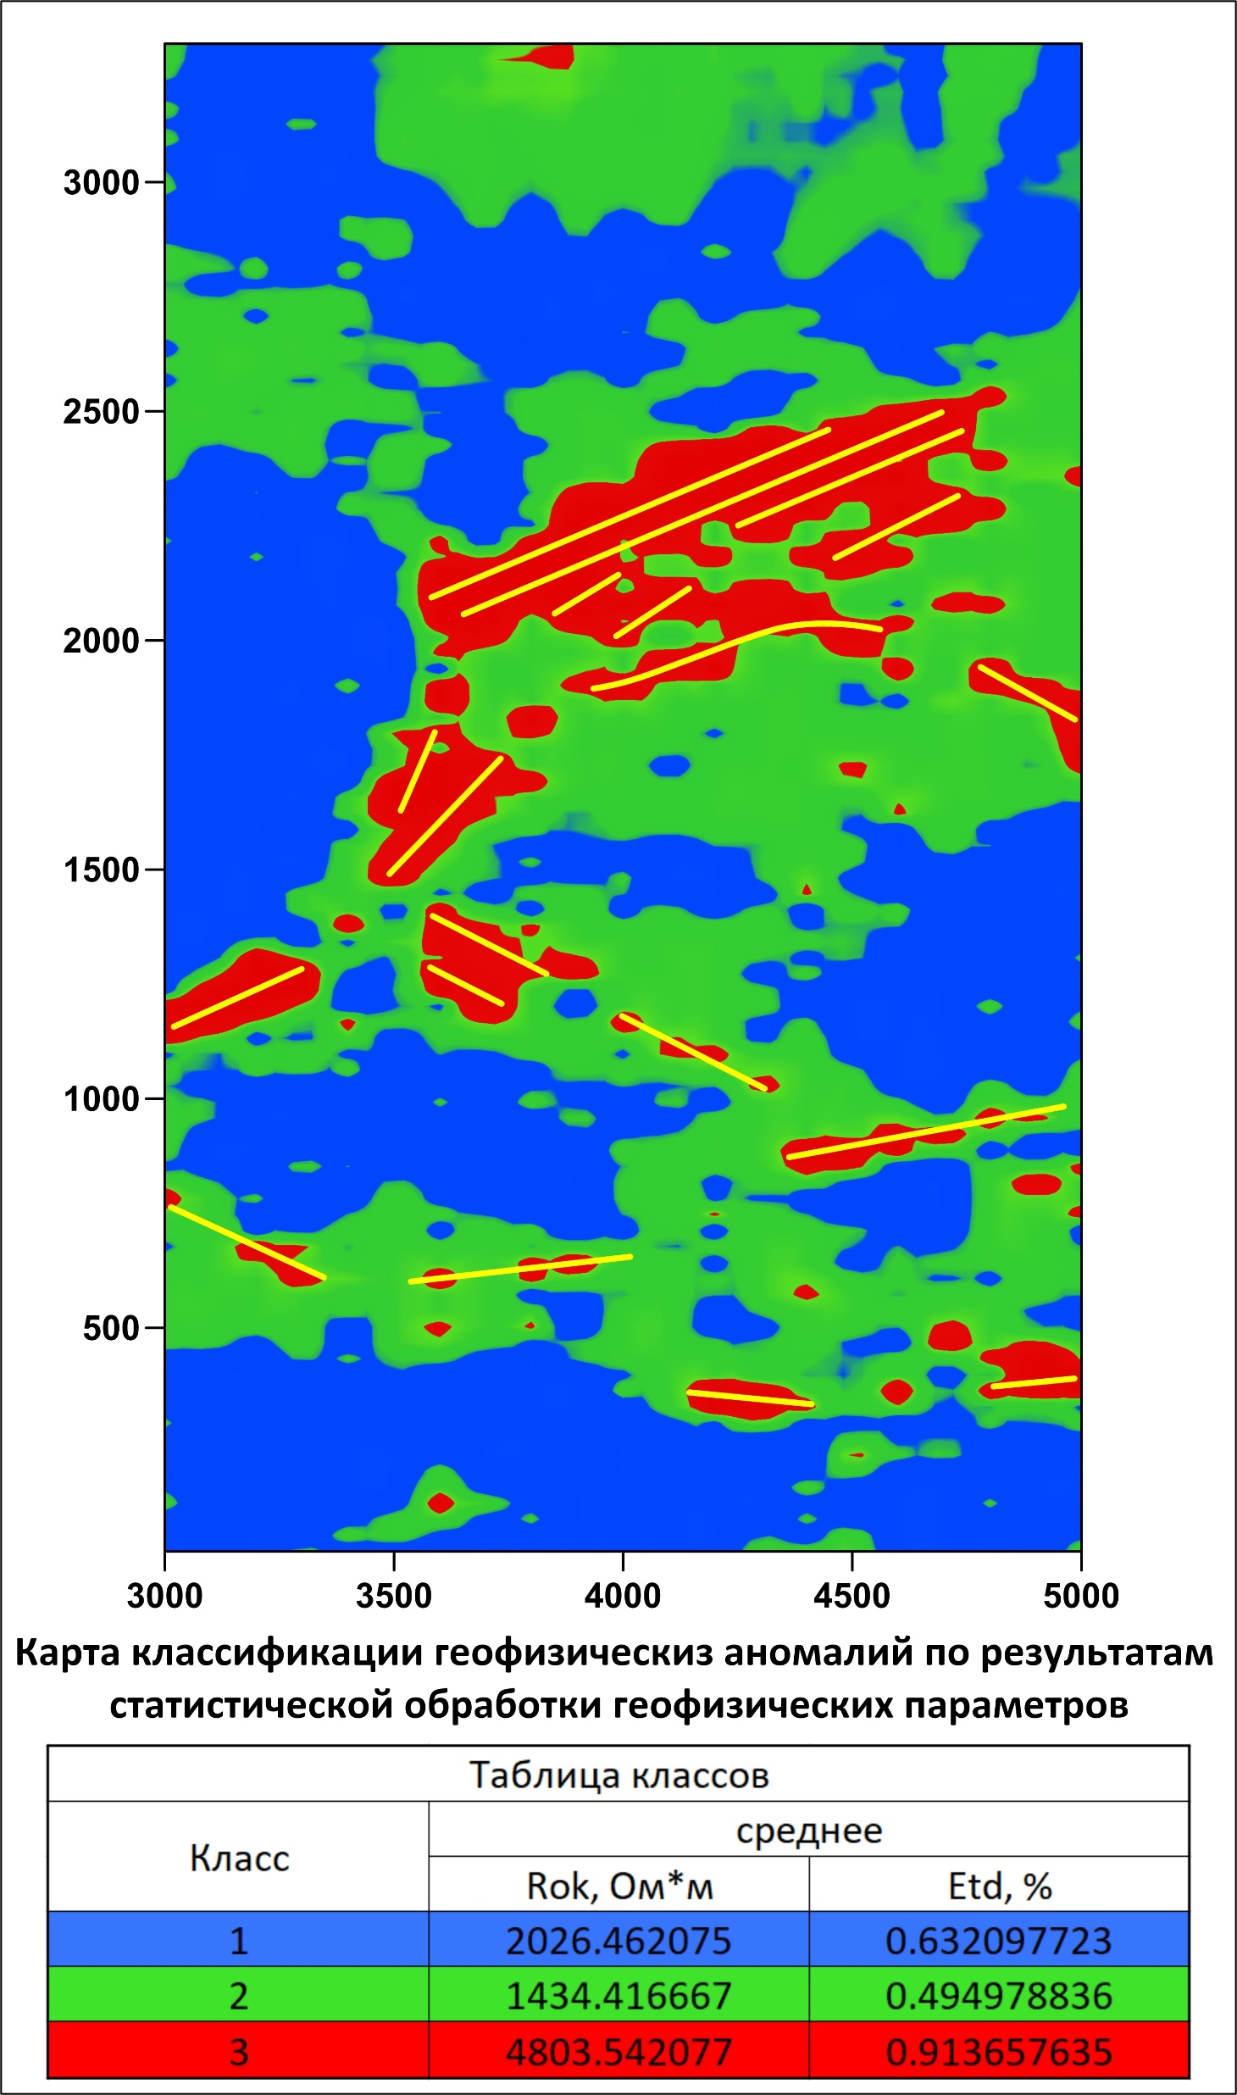
Месторождение коренного золота Мпопо.
Республика Ангола
Photo by Simon Fitall on Unsplash

Slide 21
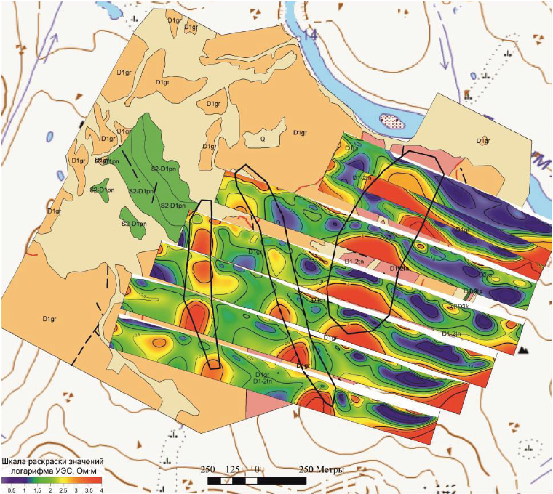
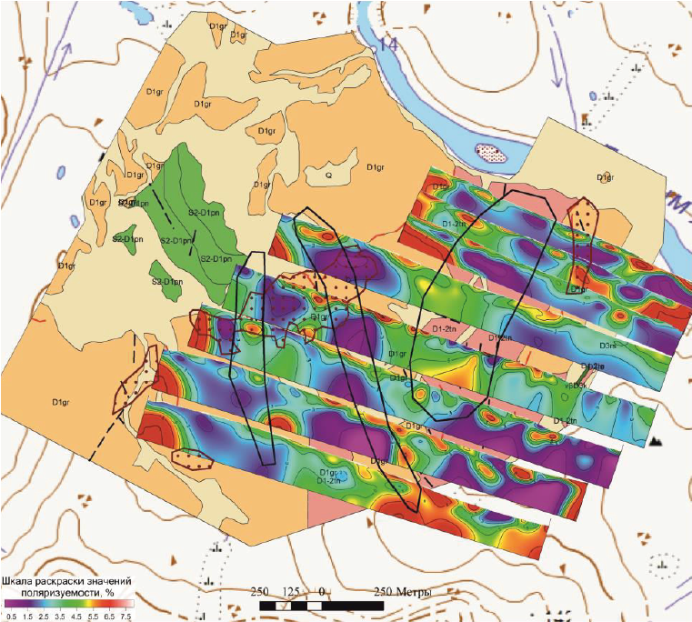
Поиски полиметаллических (свинцово-цинковых) руд.
Месторождение Павловское, о. Новая Земля
Геоэлектрические разрезы УЭС
Геоэлектрические разрезы
поляризуемости
Photo by Drew Coffman on Unsplash

Slide 22
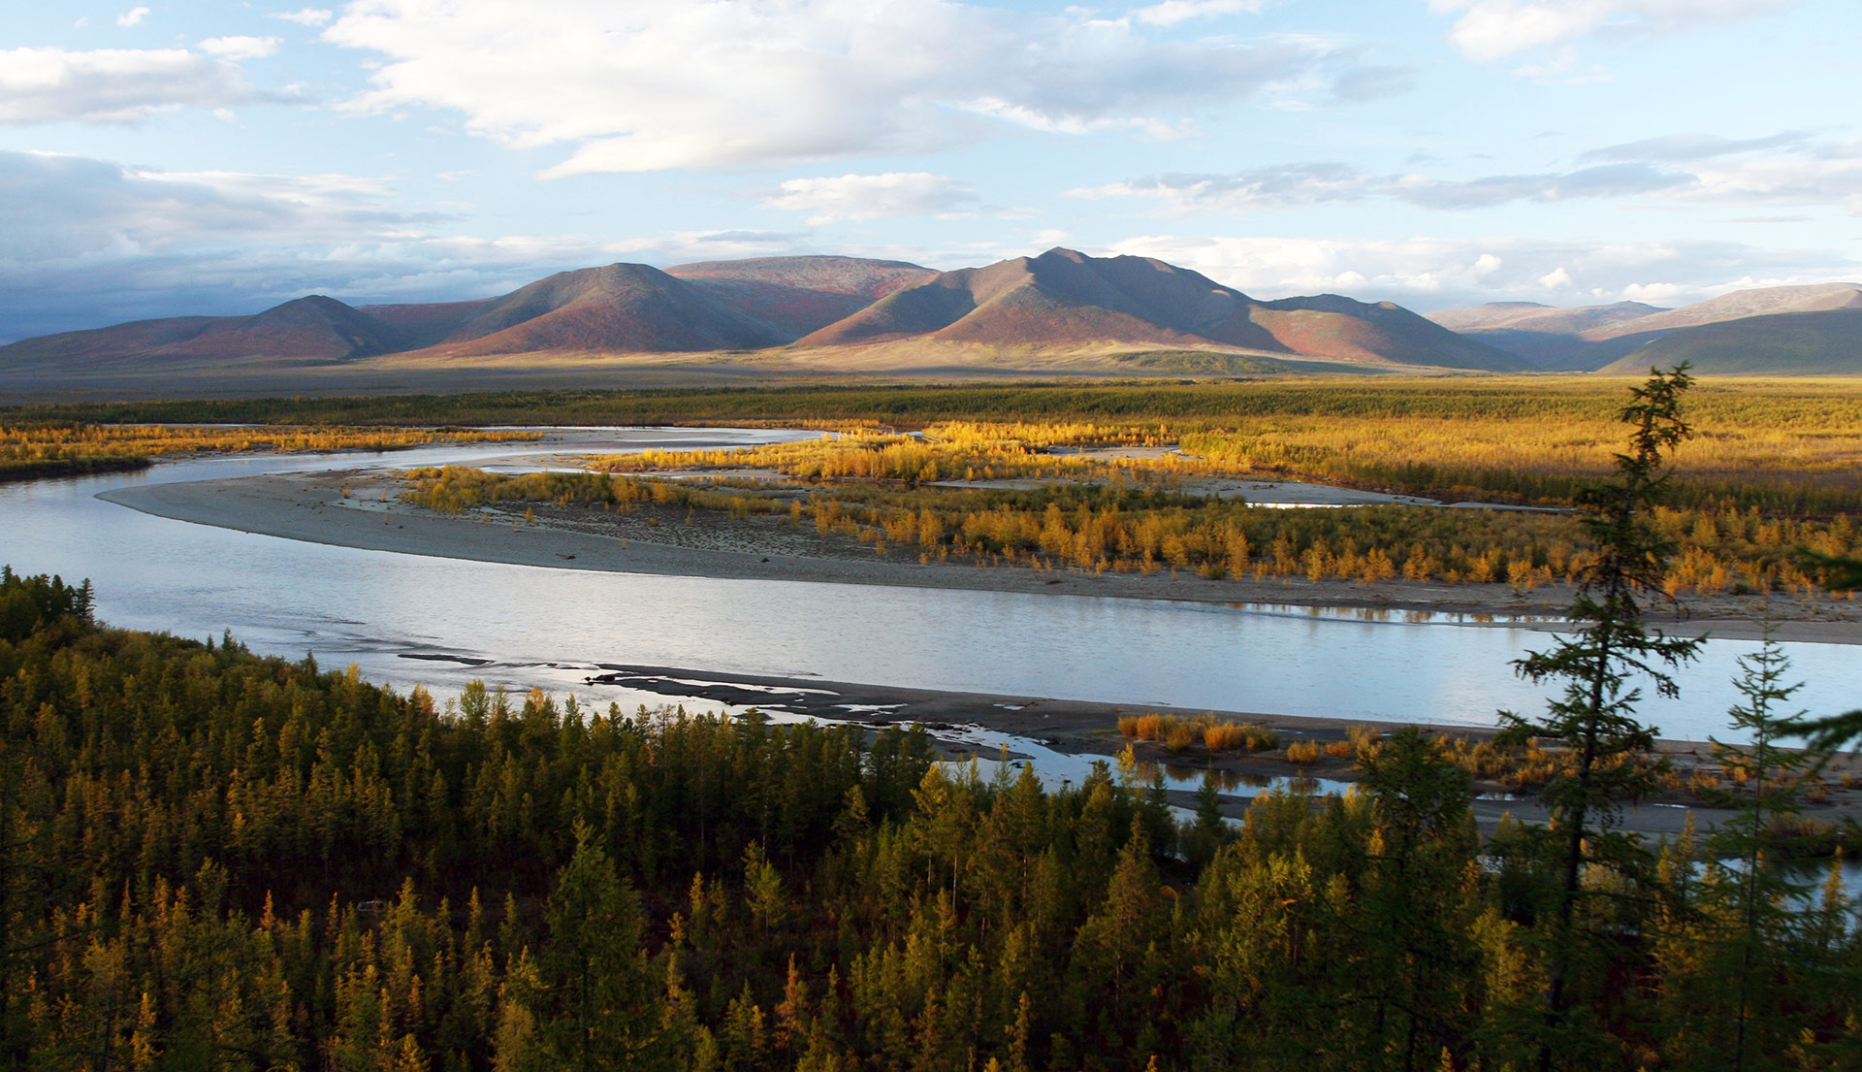
Медно-цинковые руды.
Уткинское месторождение, Урал
http://ysia.ru/wp-content/uploads/2019/10/04b9e05e9dd3b9baf08edc58e17eae54_1.jpg

Slide 23
Медно-цинковые руды.
Уткинское месторождение, Урал

Slide 24
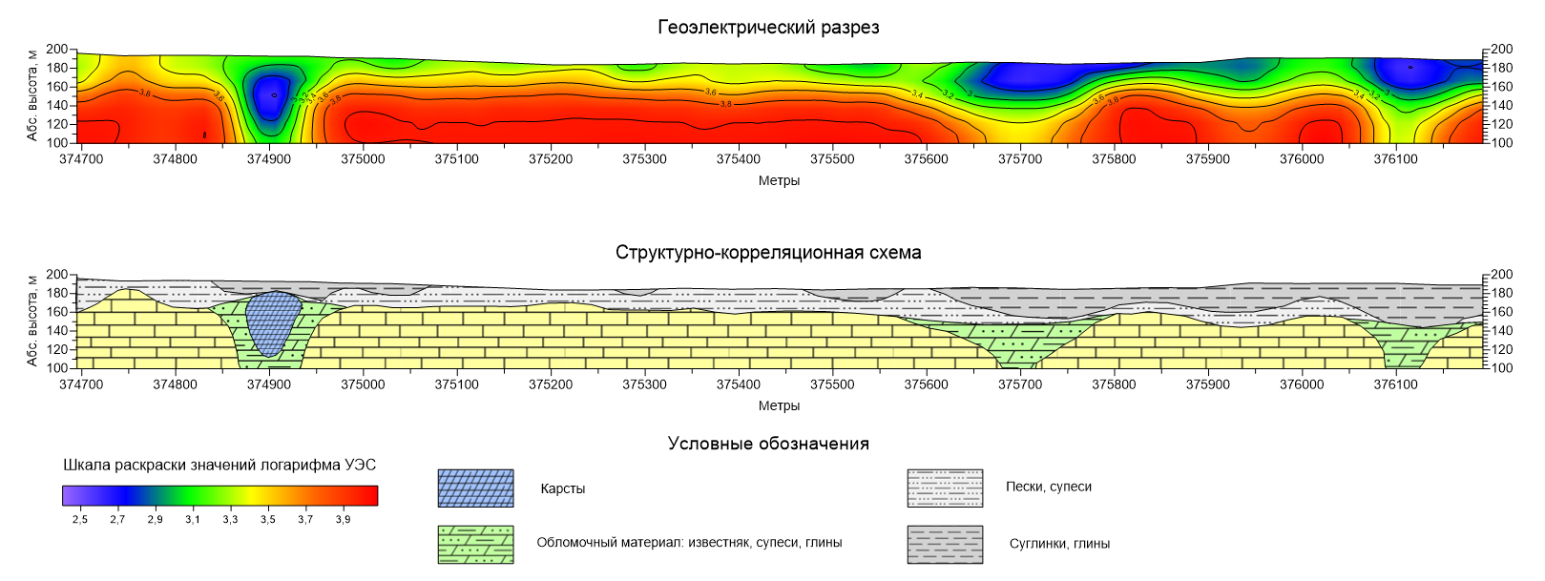
Поиски областей карстообразования при строительстве скоростной автомагистрали Москва-Санкт-Петербург
Photo by Drew Coffman on Unsplash

Slide 25
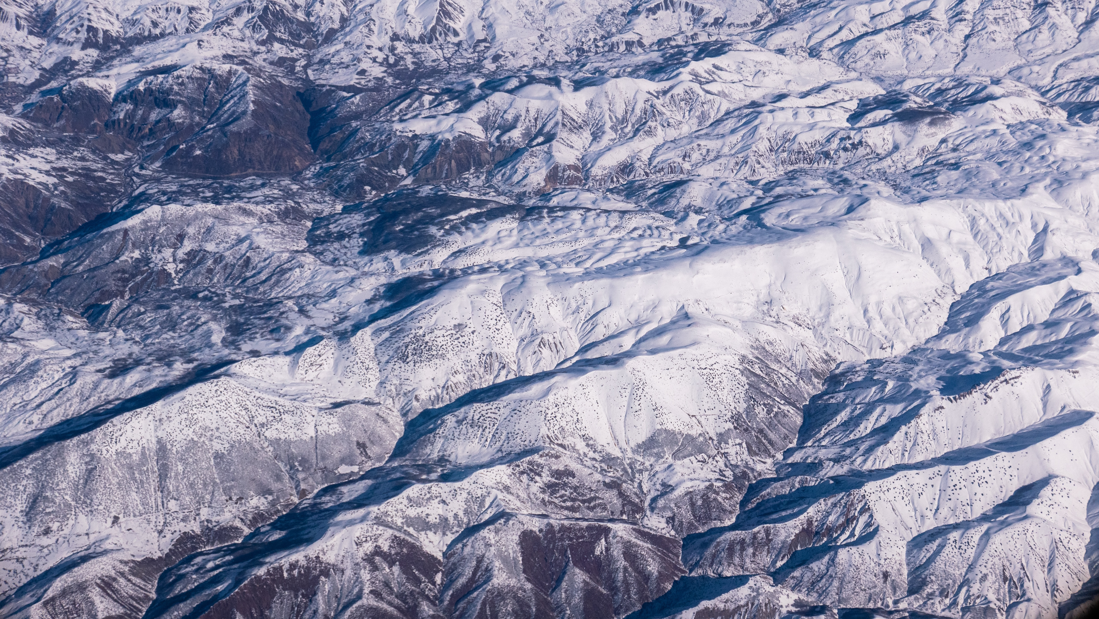
Рекомендуемый комплекс геофизических работ
Решение структурно-картировочных задач, уточнения границ потенциально рудоносных блоков пород и особенностей их внутреннего строения
Магниторазведка
Электропрофилирование (ВП-СГ)
Аудиомагнитотеллурическое зондирование (АМТЗ)
Электротомография
Выделения и локализации аномальных зон проводимости и поляризуемости дифференциации и классификации этих объектов по объемному содержанию электронопроводящих включений с построением геоэлектрических 2D разрезов
Определение основных геометрических параметров и положения в пространстве аномалообразующих объектов с построением геоэлектрических 2D разрезов и 3D моделей.
Выделения и локализации аномальных зон проводимости глубинных объектов
Photo by Sangga Rima Roman Selia on Unsplash

Slide 26
Партнеры и заказчики

Slide 27
Квалифицированные сотрудники
Высокое качество работ
Работаем по
всему миру
Мобильность
Сертифицированная аппаратура
Передовое ПО
Комплексный
подход
Гибкая ценовая политика
Оправдываем доверие клиентов
Проверенные методы

Slide 28
Спасибо за внимание!
http://img-fotki.yandex.ru/get/6836/42670583.47/0_ecfd3_4bb64161_orig.jpg

